Slide 1
2조 IT교육센터 관리 ERP
with KOSMO
2조 IT교육센터 관리 ERP

Slide 2
- 목 차 -
1. 팀원 소개
2. 개발환경
3. 프로젝트 목표
4. 카테고리
5. 일정
6. DB 설계
7. UI 설계
8. JSP 페이지 설계
9. 클래스 설계
10. 후기
2조 IT교육센터 관리 ERP

Slide 3
1. 팀원 소개
2조 IT교육센터 관리 ERP

Slide 4
이성우
팀장 : DB 설계 및 수정 / 총괄기획 / 통합기능구현
오세황
부팀장 : DB 설계 및 수정 / 화면 UI 설계 / 통합기능구현
송효재
팀원 : 재고검색JSP구현/ 수정,삭제 기능구현/샘플데이터 수집
심영섭
팀원 : 샘플데이터 총괄 / 검색기능구현 / 샘플데이터 수집
장영일
팀원 : 재고입출고JSP구현/ 입력기능구현 / 샘플데이터 수집
주영일
팀원 : 통합검색JSP구현/ 검색기능구현 / 샘플데이터 수집
최현준
팀원 : 게시판JSP구현/수정,삭제 기능구현 / 샘플데이터수집 / PPT
황성준
팀원 : 메인페이지JSP구현/ 입력기능구현 / 샘플데이터 수집
2조 IT교육센터 관리 ERP

Slide 5
2. 개발 환경
2조 IT교육센터 관리 ERP

Slide 6
2. 개발 환경
OS | Windows7
DB | Oracle11g
Language | Java, JSP, Jquery, JavaScript
Framework | Spring, Mybatis
접속툴 | SQLGate
WAS | Tomcat8.5
EditTool | Spring Tool Suite
2조 IT교육센터 관리 ERP

Slide 7
3. 프로젝트 개요
2조 IT교육센터 관리 ERP

Slide 8
3. 프로젝트 개요
IT교육센터의 교육생과 강사의 정보를 효율적으로 관리
교육생
강사
IT교육센터 관리 ERP
교육생 평가를 통해 교육생의 시험평가와 인성평가를 일괄적으로 관리
교육생 평가
교육일정
교육일정을 통합관리 함으로써 교육과 관련된 교육생과 강사의 일정을 파악
2조 IT교육센터 관리 ERP

Slide 9
4. 카테고리
2조 IT교육센터 관리 ERP

Slide 10
4. 카테고리
메인 카테고리 | 서브 카테고리 | 설명
Home | 통계자료
교육생 | 교육생 검색 | 교육생의 정보를 검색
 | 교육생 정보 등록 | 교육생의 정보를 등록
 | 교육생 정보 수정.삭제 | 교육생의 정보를 수정.삭제
강사 | 강사 검색 | 강사의 정보를 검색
 | 강사 정보 등록 | 강사의 정보를 등록
 | 강사 정보 수정.삭제 | 강사의 정보를 수정.삭제
교육생 평가 | 교육생 평가 검색 | 교육생 평가를 검색
 | 교육생 시험평가 등록 | 교육생 시험평가를 등록
 | 교육생 시험평가 수정.삭제 | 교육생 시험평가를 수정.삭제
 | 교육생 인성평가 등록 | 교육생 인성평가를 등록
 | 교육생 인성평가 수정.삭제 | 교육생 인성평가를 수정.삭제
교육 일정 | 교육일정 검색 | 교육일정 검색
 | 교육일정 등록 | 교육일정 등록
 | 교육일정 수정.삭제 | 교육일정 수정.삭제
2조 IT교육센터 관리 ERP

Slide 11
5. 일정
2조 IT교육센터 관리 ERP

Slide 12
5. 일정
구 분 | 7/2 | 7/3 | 7/4 | 7/5 | 7/6 | 7/9 | 7/10 | 7/11 | 7/12 | 7/13 | 7/16 | 7/17 | 7/18 | 7/19 | 7/20
DB 설계
UI 설계
JSP 설계
Javascript/jQuery 공통함수 설계
DTO 설계
DAO 설계
컨트롤러클래스
서비스클래스
단위 테스트
통합 테스트
통합 디버깅
산출물 정리
2조 IT교육센터 관리 ERP

Slide 13
6. DB 설계
2조 IT교육센터 관리 ERP

Slide 14
6. DB설계 (code 테이블)
테이블명 | 컬럼명 | 자료형 | PK/FK | 설명
code_religion | religion_code | number(2) | PK | 종교 코드
 | religion_name | varchar2(20) |  | 종교 이름
code_army | army_code | number(2) | PK | 병역 코드
 | army_name | varchar2(20) |  | 병역 이름
code_bank | bank_code | number(2) | PK | 은행 코드
 | bank_name | varchar2(20) |  | 은행 이름
code_relation | relation_code | number(2) | PK | 관계 코드
 | relation_name | varchar2(20) |  | 관계 이름
code_license | license_code | number(2) | PK | 자격증 코드
 | license_name | varchar2(20) |  | 자격증 이름
code_cor_field | cor_field_code | number(2) | PK | 회사분야 코드
 | cor_field_name | varchar2(20) |  | 회사분야 이름
code_dept | dept_code | number(2) | PK | 부서 코드
 | dept_name | varchar2(20) |  | 부서 이름
code_language | language_code | number(2) | PK | 외국어 코드
 | language_name | varchar2(20) |  | 외국어 이름
code_jikhun | jikhun_code | number(2) |  | 직훈코드 번호
 | jikhun_grade | varchar2(20) |  | 직훈명
code_edu_categorization | edu_categorization_code | number(2) | PK | 교육분류 목록 번호
 | edu_categorization_name | varchar2(30) |  | 교육분류 목록 이름
2조 IT교육센터 관리 ERP

Slide 15
6. DB설계 (교육생 테이블 1/3)
테이블명 | 컬럼명 | 자료형 | PK/FK | 설명
student | student_no | number(7) | PK | 교육생 번호
 | student_name | varchar2(30) |  | 교육생 이름
 | id | varchar2(30) |  | 아이디
 | pwd | varchar2(30) |  | 암호
 | jumin_num | varchar2(13) |  | 주민번호
 | phone_num | varchar2(20) |  | 전화번호
 | email | varchar2(50) |  | 이메일
 | religion_code | number(2) | FK | 종교 코드
 | army_code | number(2) | FK | 병역 코드
 | zip_code | varchar2(20) |  | 우편번호
 | address | varchar2(200) |  | 주소
 | emer_contact_name | varchar2(20) |  | 긴급연락처 이름
 | emer_contact_phone | varchar2(20) |  | 긴급연락처 전화
 | emer_contact_relation_code | number(2) | FK | 긴급연락처 종교 이름
 | bank_code | number(2) | FK | 은행 코드
 | account_no | varchar2(200) |  | 은행 계좌번호
 | reg_date | date |  | 등록일
 | education_course_no | number(3) | FK | 수강 교육과정 번호
student_license | student_no | number(7) | FK | 교육생 번호
 | license_code | number(2) | FK | 자격증 코드
2조 IT교육센터 관리 ERP

Slide 16
6. DB설계 (교육생 테이블 2/3)
테이블명 | 컬럼명 | 자료형 | PK/FK | 설명
student_school | student_school_no | number(3) | PK | 교육생 학력 번호
 | student_no | number(7) | FK | 교육생 번호
 | school_level | varchar2(20) |  | 학력
 | school_name | varchar2(20) |  | 학교 이름
 | hakbu_name | varchar2(20) |  | 학부
 | major_name | varchar2(20) |  | 전공
 | minor_name | varchar2(20) |  | 부전공
 | graduate_date | date |  | 졸업일
student_family | student_no | number(7) | FK | 교육생 번호
 | father | char(1) |  | 아버지 존재 여부
 | mother | char(1) |  | 어머니 존재 여부
 | brother_cnt. | number(2) |  | 형제 수
 | sister_cnt. | number(2) |  | 자매 수
 | brother_ranking | number(2) |  | 형재 자매 중 몇 째
 | spouses | char(1) |  | 배우자 존재 여부
 | son_children_cnt. | number(2) |  | 아들 자식 수
 | daughter_children_cnt. | number(2) |  | 딸 자식 수
student_reading_language | student_no | number(7) | FK | 교육생 번호
 | language_code | number(2) | FK | 독해 외국어 코드
student_speaking_language | student_no | number(7) | FK | 회화 교육생 번호
 | language_code | number(2) | FK | 외국어 코드
2조 IT교육센터 관리 ERP

Slide 17
6. DB설계 (교육생 테이블 3/3)
테이블명 | 컬럼명 | 자료형 | PK/FK | 설명
student_career | student_no | number(7) | FK | 교육생 번호
 | cor_name | varchar2(20) |  | 회사명
 | duty | varchar2(50) |  | 업무
 | cor_field_code | number(2) | FK | 회사분야 코드
 | dept_code | number(2) | FK | 부서 코드
 | jikup | number(2) |  | 직급
 | emp_type | varchar2(20) |  | 고용 타입
 | salary | number(9) |  | 연봉
 | enter_date | date |  | 입사일
 | retire_date | date |  | 퇴사일
student_giho | student_no | number(7) | FK | 교육생 번호
 | cigarette | number(4,2) |  | 흡연량
 | beer | number(4,2) |  | 맥주주량
 | soju | number(4,2) |  | 소주주량
2조 IT교육센터 관리 ERP

Slide 18
6. DB설계 (강사 테이블 1/3)
테이블명 | 컬럼명 | 자료형 | PK/FK | 설명
teacher | teacher_no | number(7) | PK | 강사 번호
 | teacher_name | varchar2(30) |  | 강사 이름
 | id | varchar2(30) |  | 아이디
 | pwd | varchar2(30) |  | 암호
 | jumin_num | varchar2(13) |  | 주민번호
 | phone_num | varchar2(20) |  | 전화번호
 | email | varchar2(50) |  | 이메일
 | religion_code | number(2) | FK | 종교 코드
 | army_code | number(2) | FK | 병역 코드
 | zip_code | varchar2(20) |  | 우편번호
 | address | varchar2(200) |  | 주소
 | emer_contact_name | varchar2(20) |  | 긴급연락처 이름
 | emer_contact_phone | varchar2(20) |  | 긴급연락처 전화
 | emer_contact_relation_code | number(2) | FK | 긴급연락처
 | bank_code | number(2) | FK | 은행 코드
 | account_no | varchar2(200) |  | 은행 계좌번호
 | reg_date | date |  | 등록일
 | jikhun_code | number(2) |  | 직훈 코드
 | kyowon | char(1) |  | 교원
2조 IT교육센터 관리 ERP

Slide 19
6. DB설계 (강사 테이블 2/3)
테이블명 | 컬럼명 | 자료형 | PK/FK | 설명
teacher_family | teacher_no | number(7) | PK | 강사 번호
 | father | char(1) |  | 아버지 존재 여부
 | mother | char(1) |  | 어머니 존재 여부
 | brother_cnt | number(2) |  | 형제 수
 | sister_cnt | number(2) |  | 자매 수
 | brother_ranking | number(2) |  | 형재 자매 중 몇 째
 | spouses | char(1) |  | 배우자 존재 여부
 | son_children_cnt | number(2) |  | 아들 자식 수
 | daughter_children_cnt | number(2) |  | 딸 자식 수
teacher_giho | student_no | number(7) | FK | 교육생 번호
 | cigarette | number(4,2) |  | 흡연량
 | beer | number(4,2) |  | 맥주주량
 | soju | number(4,2) |  | 소주주량
teacher_lecture_career | teacher_no | number(7) | FK | 강사번호
 | cor_name | varchar2(20) |  | 회사명
 | emp_type | varchar2(20) |  | 고용형태
 | salary | number(9) |  | 연봉
 | enter_date | date |  | 입사일
 | retire_date | date |  | 퇴사일
2조 IT교육센터 관리 ERP

Slide 20
6. DB설계 (강사 테이블 3/3)
테이블명 | 컬럼명 | 자료형 | PK/FK | 설명
teacher_license | teacher_no | number(7) | FK | 강사 번호
 | license_code | number(2) |  | 자격증
teacher_school | teacher_school_no | number(3) | PK | 강사 학력 번호
 | teacher_no | number(7) | FK | 강사번호
 | school_level | varchar2(20) |  | 학력
 | school_name | varchar2(20) |  | 학교 이름
 | hakbu_name | varchar2(20) |  | 학부
 | major_name | varchar2(20) |  | 전공
 | minor_name | varchar2(20) |  | 부전공
 | graduate_date | date |  | 졸업일
2조 IT교육센터 관리 ERP

Slide 21
6. DB설계 (교육생 평가)
테이블명 | 컬럼명 | 자료형 | PK/FK | 설명
student_exam_evaluation | student_exam_evaluation_no | number(3) | PK | 교육생시험평가번호
 | student_no | number(7) | FK | 교육상번호
 | education_course_no | number(3) | FK | 교육과정번호
 | education_course_subject_no | number(3) | FK | 교과목번호
 | score | number(3) |  | 점수
 | exam_evaluation_date | date |  | 시험일
student_char_evaluation | student_char_evaluation_no | number(3) | PK | 교육생인성평가번호
 | education_course_no | number(3) | FK | 교육과정번호
 | student_no | number(7) | FK | 교육생번호
 | concentration_level | number(2) |  | 집중력
 | understanding_level | number(2) |  | 이해력
 | aptitude_level | number(2) |  | 적성도
 | sociability_level | number(2) |  | 친화력
 | character_evaluation_date | date |  | 시험평가일
2조 IT교육센터 관리 ERP

Slide 22
6. DB설계 (교육생 일정 1/2)
테이블명 | 컬럼명 | 자료형 | PK/FK | 설명
education_course_subject | education_course_subject_no | number(3) | PK | 교육 과정 과목 번호
 | education_course_no | number(3) | FK | 교육 과정 번호
 | subject_name | varchar2(30) |  | 교육 과목명
 | ability_unit_name | varchar2(30) |  | 능력 단위명
 | is_ncs | char(1) |  | NCS 여부
 | subject_start_date | date |  | 과목 강의 시작일
 | subject_end_date | date |  | 과목 강의 종료일
 | is_cancel_saturday | char(1) |  | 토요일 휴강 여부
 | is_cancel_sunday | char(1) |  | 일요일 휴강 여부
 | is_cancel_holiday | char(1) |  | 공휴일 휴강 여부
education_cancel_date | education_course_no | number(3) | FK | 교육 과정 번호
 | cancel_date | date |  | 휴강일
2조 IT교육센터 관리 ERP

Slide 23
6. DB설계 (교육생 일정 2/2)
테이블명 | 컬럼명 | 자료형 | PK/FK | 설명
education_course | education_course_no | number(3) | PK | 교육 과정 번호
 | edu_categorization_code | number(2) | FK | 교육 분류 목록 번호
 | edu_name | varchar2(30) |  | 교육 이름
 | student_cnt | number(3) |  | 학생수
 | edu_start_date | date |  | 교육 시작일
 | edu_end_date | date |  | 교육 종료일
 | lunchtime_start_time | varchar2(5) |  | 점심 시작 시간
 | lunchtime_end_time | varchar2(5) |  | 점심 종료 시간
 | oneday_edu_time | number(2) |  | 하루 교육 시간
education_teacher | education_course_no | number(3) | FK | 교육 과정 번호
 | teacher_no | number(3) | FK | 강사 번호
 | lecture_start_date | date |  | 강의 시작일
 | lecture_end_date | date |  | 강의 종료일
2조 IT교육센터 관리 ERP

Slide 24
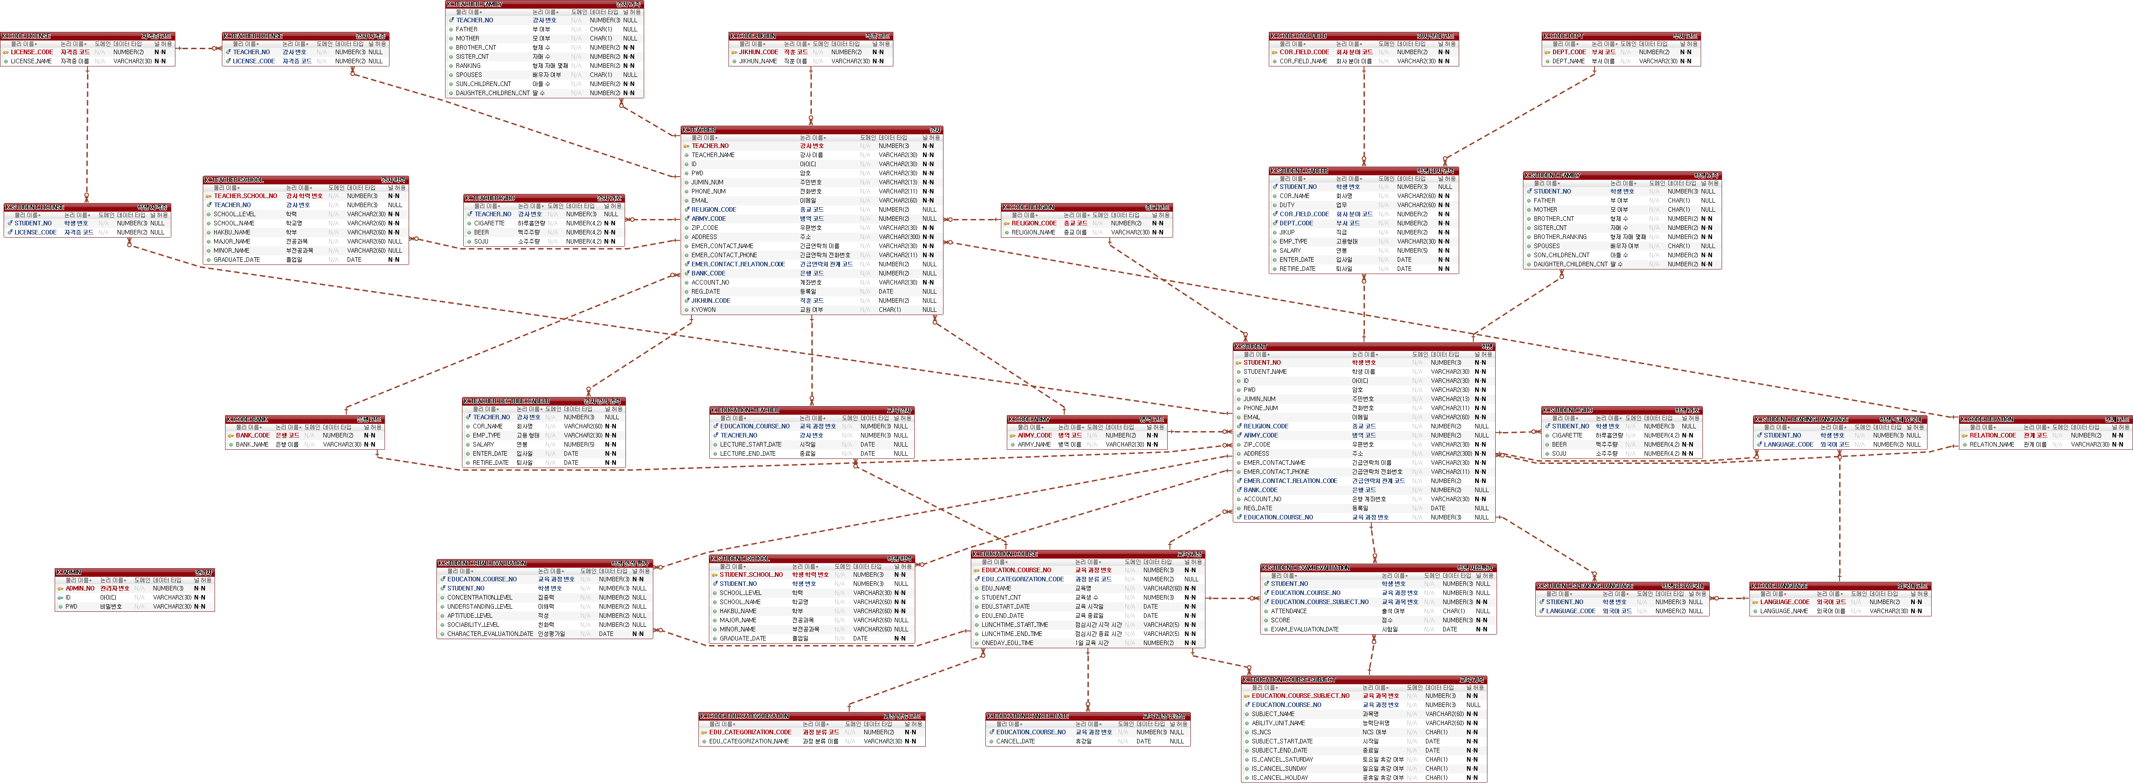
6. DB설계 (ERD)
Table 개수 : 31
2조 IT교육센터 관리 ERP

Slide 25
7. UI 설계
2조 IT교육센터 관리 ERP

Slide 26
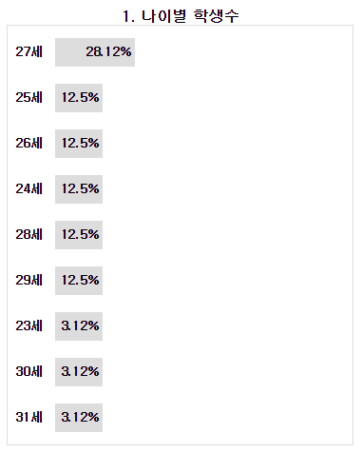
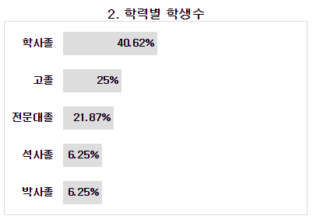
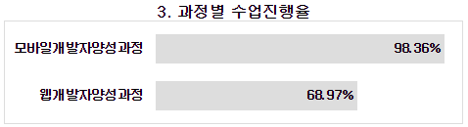
7.1 Home 화면 (UI)
2조 IT교육센터 관리 ERP

Slide 27
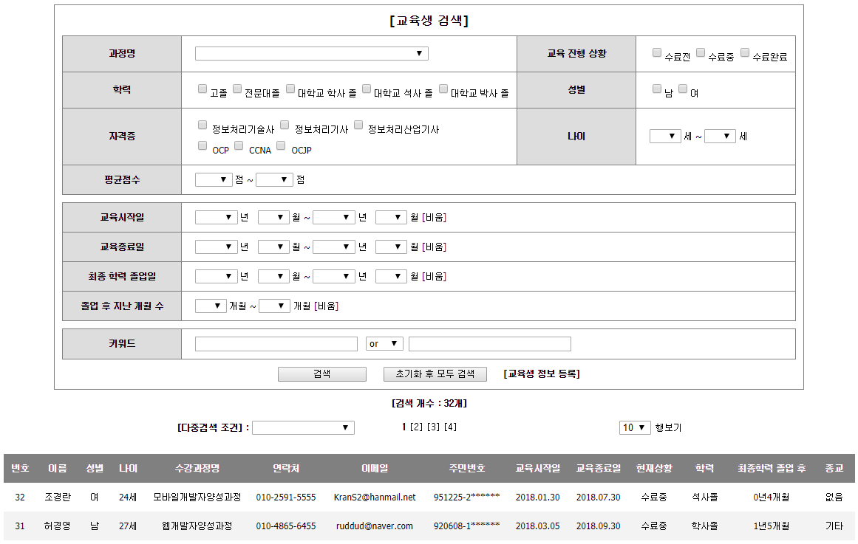
7.2 교육생 검색 화면
2조 IT교육센터 관리 ERP

Slide 28
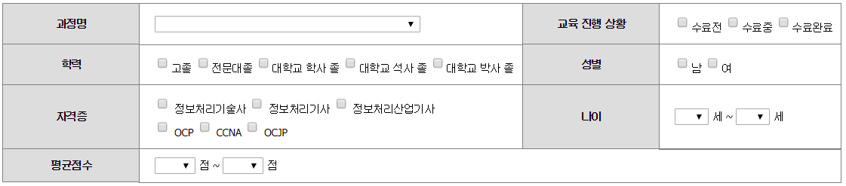
7.2 교육생 검색 (UI 1/4)
1
2
3
4
1. 과정명 – 전체 과정명이 목록으로 출력
2. 교육 진행 상황 - 체크한 교육진행상황의 교육생이 모두 검색
3. 나이 – (경고창) 최소나이가 최대나이보다 크면 경고창이 뜨고 선택한 값이 비워짐
4. 평균 점수 – (경고창) 최소 평균점수가 최대 평균점수보다 크면 경고창이 뜨고 선택한 값이 비워짐
2조 IT교육센터 관리 ERP

Slide 29
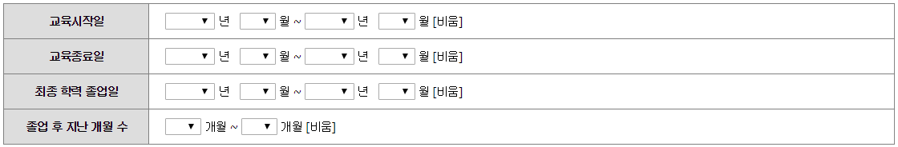
7.2 교육생 검색 (UI 2/4)
교육생 검색
1
2
1. 교육 시작/종료일 – 시작년도를 선택하면 자동으로 1월이 선택, 종료년도를 선택하면 자동으로 12월이 선택
최종 학력 졸업일
(경고창) 시작년도가 종료년도보다 크면 경고창이 뜨고 모든 값이 비워짐
(경고창) 년도보다 월를 먼저 선택하면 경고창이 뜨고 모든 값이 비워짐
(경고창) 년도가 같고 시작 월이 종료 월보다 크면 경고창이 뜨고 모든 값이 비워짐
2. 졸업 후 지난 개월 수 – (경고창) 최소개월수가 최대개월수보다 크면 경고창이 뜨고 선택한 값이 비워짐
2조 IT교육센터 관리 ERP

Slide 30
7.2 교육생 검색 (UI 3/4)
교육생 검색
1
2
1. 키워드 – ‘or’조건과 ‘and’조건이 있음
(키워드 대상 : 이름, 과정명, 출생년도, 전화번호, 이메일, 주민번호, 교육 시작일, 교육종료일, 최종학력, 종교)
키워드1만 입력하거나 키워드2만 입력할 시 ‘or’ 조건으로 검색
‘and’ 를 선택할 경우 키워드1과 키워드2가 둘다 있는 교육생이 검색
2. [교육생 정보 등록] – [교육생 정보 등록]을 클릭하면 비동기방식으로 교육생 등록화면으로 이동
2조 IT교육센터 관리 ERP

Slide 31
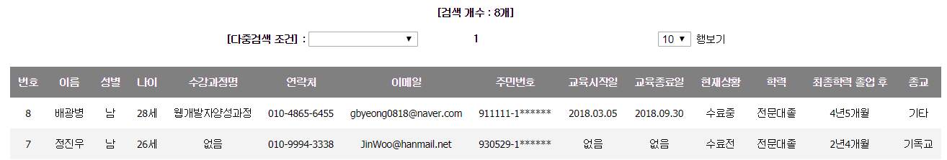
7.2 교육생 검색 (UI 4/4)
교육생 검색
1
2
3
4
1. [다중검색 조건] – 나이 오름차순, 현재상황 내림차순
이름 오름차순, 현재상황 내림차순
이름 내림차순, 현재상황 오름차순
2. 페이징처리 – 한행에 표시할 개수 이상은 페이징 처리함
3. 행보기 – 선택된 행만큼의 행이 화면에 출력
4. 검색결과물의 헤더 행 – 칼럼에 해당되는 열이 오름차순 또는 내림차순으로 정렬
2조 IT교육센터 관리 ERP

Slide 32
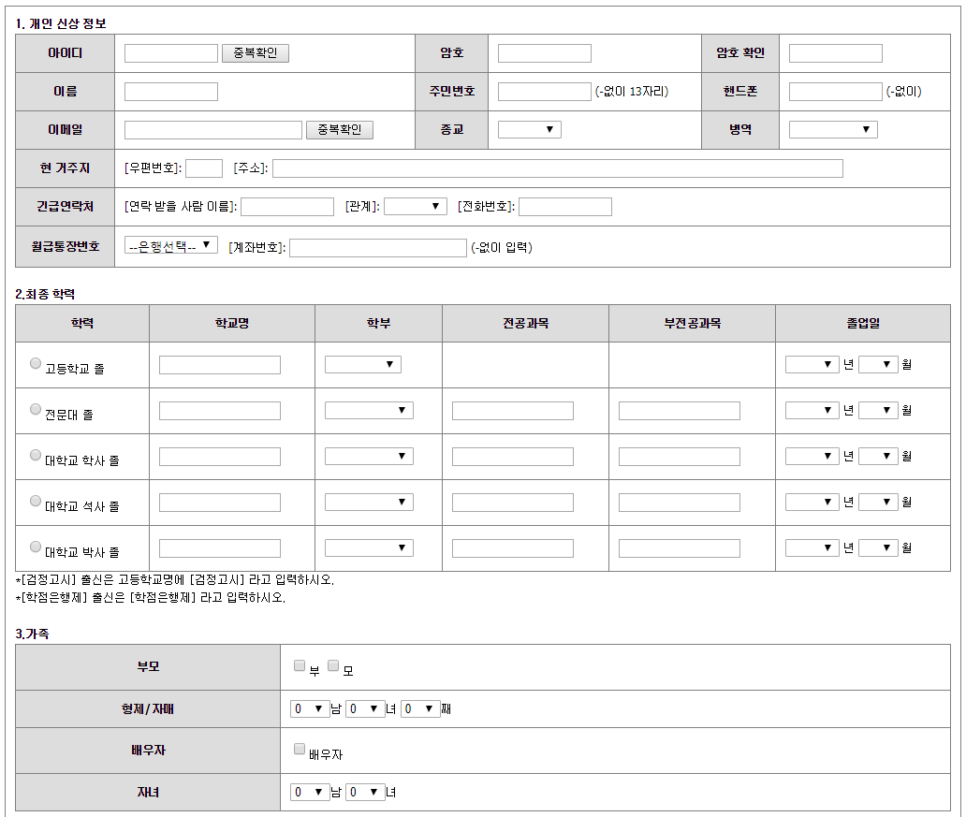
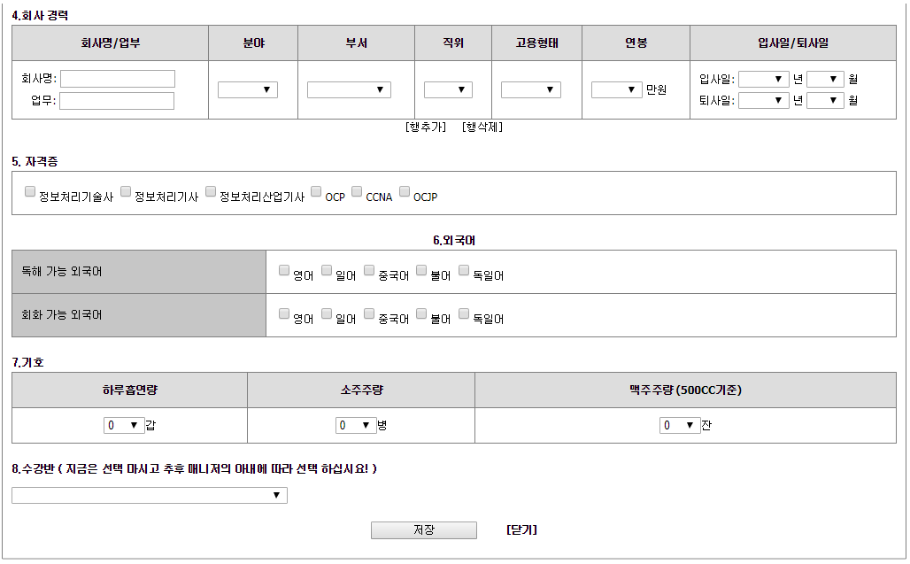
7.2 교육생 등록 화면 (UI)
2조 IT교육센터 관리 ERP

Slide 33
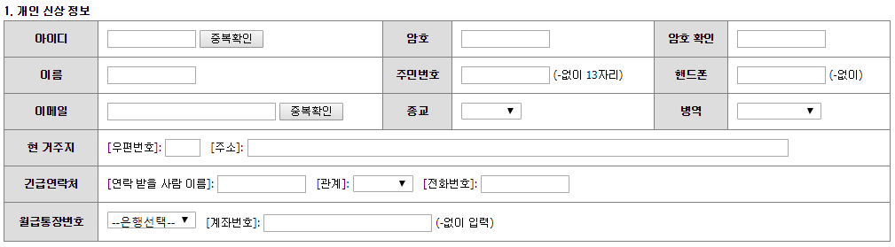
7.2 교육생 등록 (UI 1/4)
1
2
3
4
5
6
7
8
9
3
5
1. 아이디는 공백없이 영소문자 또는 숫자로만 입력해야 함
2. 암호는 한글, 영대소문자, 숫자 혼합 최소 7~15자까지 입력해야 함
3. 이름, 긴급연락처의 [연락 받은 사람 이름]은 공백없이 영대소문자 또는 한글만 입력해야 함
4. 주민번호는 유효성에 맞게 –없이 입력해야 함
9. 우편번호는 지역의 도로명 우편번호 5자리를 입력 해야함
5. 핸드폰번호, 긴급연락처의 [전화번호]는 숫자로만 11자리를 입력해야 함
10. 주소는 한글, 숫자, 영대소문자로 입력해야 함(공백 허용)
6. 이메일은 이메일형식에 맞게 입력해야 함
11. 긴급연락처의 [관계], 은행는 목록중 하나를 선택해야 함
7. 종교는 없을 시에는 ‘기타’. 무교라면 ‘없음‘을 선택해야 함
12. [계좌번호]는 –없이 숫자로 입력해야 함
8. 병역은 해당사항이 없을 시에는 ‘면제＇를 선택해야 함
13. 등록버튼 누르기전에 아이디와 이메일의 중복여부를 반드시 확인해야함
2조 IT교육센터 관리 ERP

Slide 34
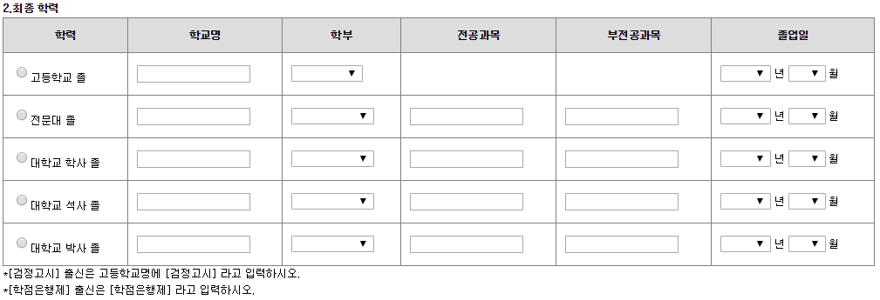
7.2 교육생 등록 (UI 2/4)
1
2
3
4
5
6
1. 최종학력의 학력에 해당하는 행 안의 라디오를 체크할 시, 해당 행을 제외한 모든 행의 데이터는 작성 불가함 (disable기능)
2. 선택한 최종학력의 학교명은 한글과 영대소문자로만 입력가능
3. 선택한 최종학력의 학부의 경우 없을 시, 기타 선택
4. 선택한 최종학력의 전공과목과 부전공과목은 한글과 영대소문자로만 입력가능
5. 선택한 최종학력의 졸업일의 경우 년,월 모두 선택해야함
(주의) 데이터를 입력했던 행과 다른 행의 라디오를 선택할 시 입력했던 데이터는 삭제됨
2조 IT교육센터 관리 ERP

Slide 35
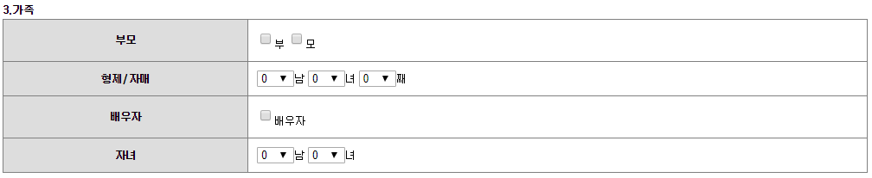
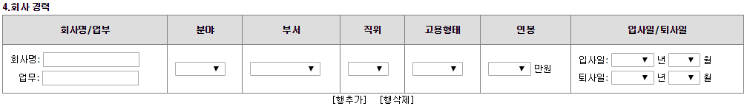
7.2 교육생 등록 (UI 3/4)
1
2
1
1. 부모와 배우자 여부의 체크는 선택사항으로 해당사항이 없으면 체크하지 않아도 됨
2. 형제, 자매의 명수와 자신의 순서가 맞지 않으면 등록버튼을 누를시 경고가 뜸
1
2
3
1. 회사경력 작성시 해당사항을 모두 입력해야 함
2. 회사명과 업무는 한글과 영어대소문자로 입력해야 함
3. 행추가를 통해 회사경력을 입력하고 행삭제를 통해 회사경력을 삭제할 수 있음
(주의) 행추가시 위 행의 모든 데이터가 입력되어야 하고 마지막행은 행삭제가 불가능 함
또한 행의 데이터가 없는 경우 그냥 삭제 되고 있는 경우 경고창이 뜸
2조 IT교육센터 관리 ERP

Slide 36
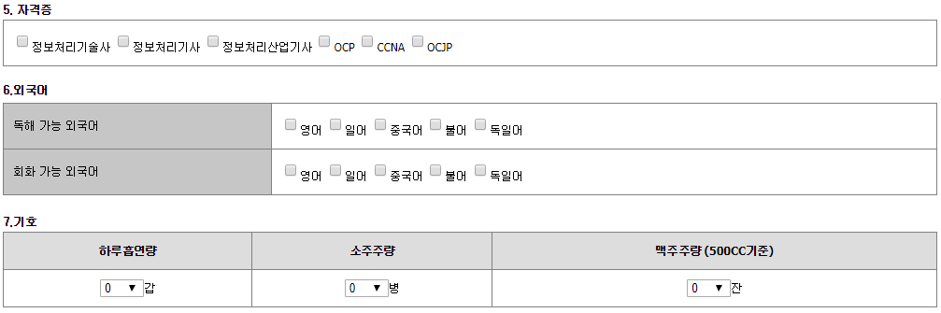

7.2 교육생 등록 (UI 4/4)
1
2
1. 자격증과 외국어와 기호는 선택사항이므로 선택하지 않아도 됨
2. 수강반은 현재 날짜를 기준으로 수강 가능한 수강반 목록을 선택할 수 있음
2조 IT교육센터 관리 ERP

Slide 37
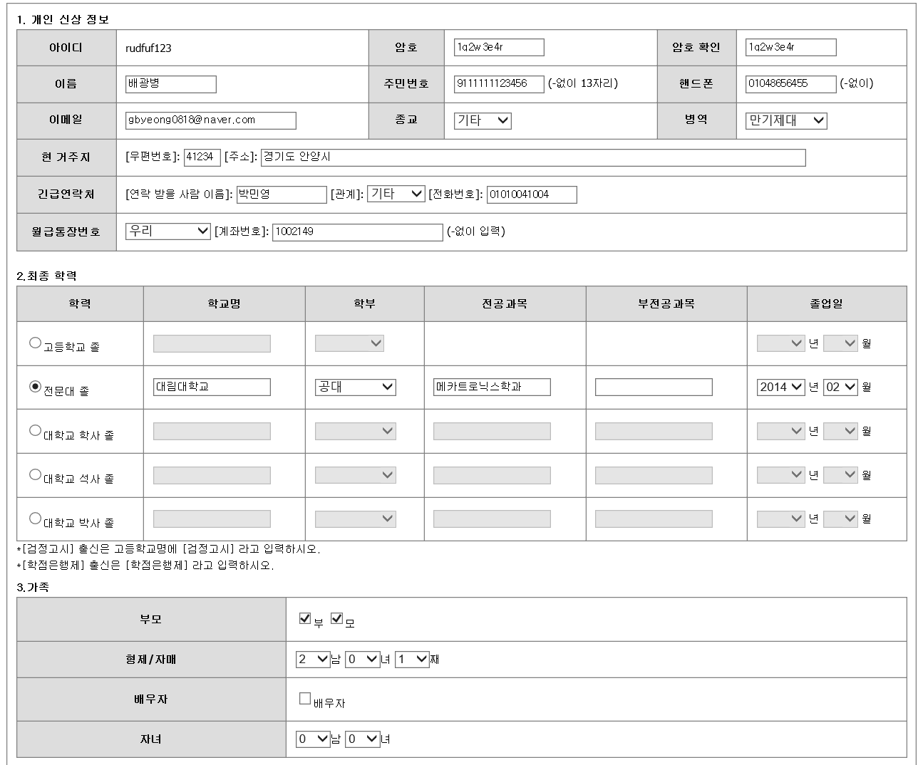
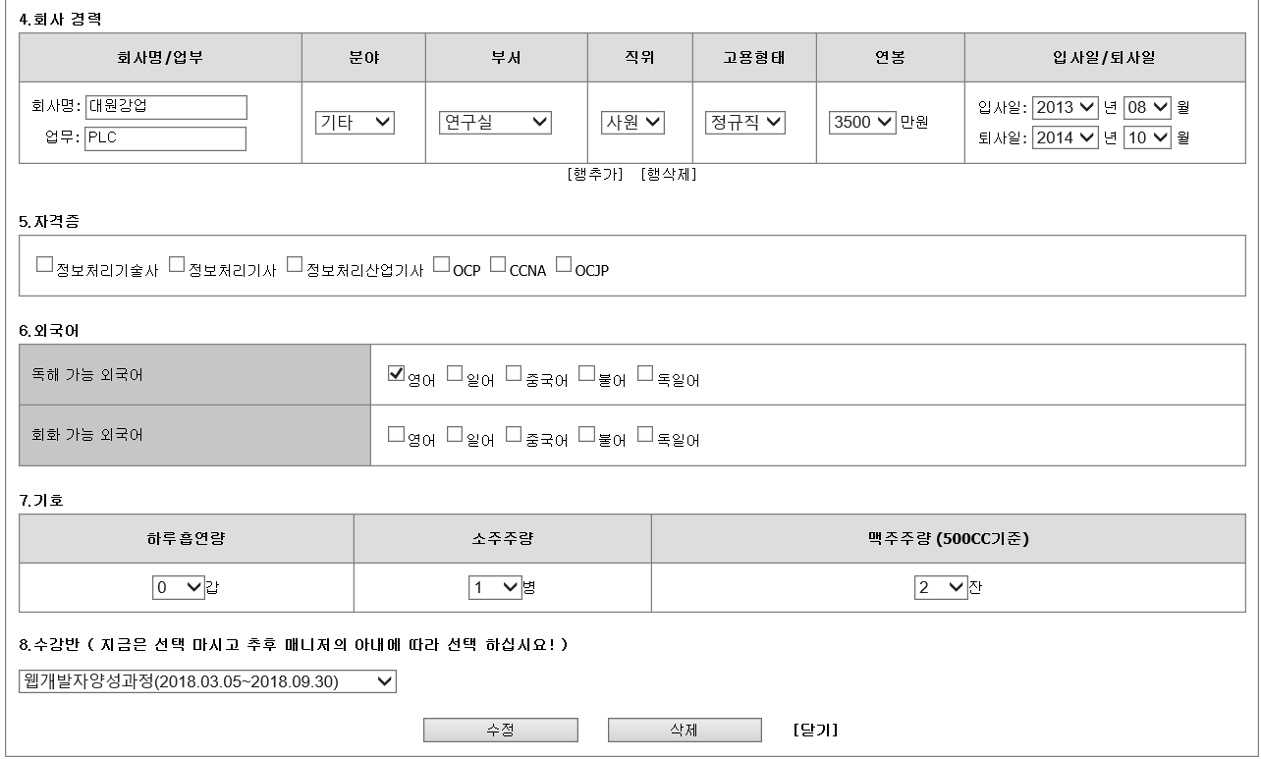
7.2 교육생 수정 화면 (UI)
2조 IT교육센터 관리 ERP

Slide 38
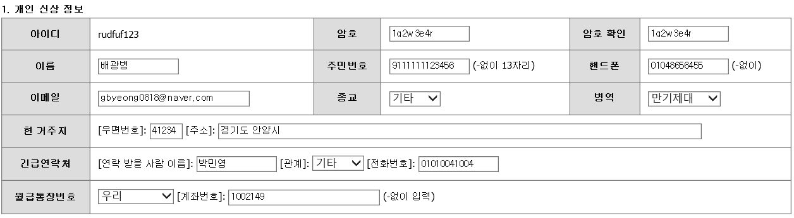

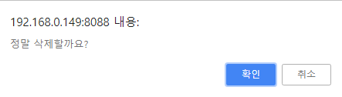
7.2 교육생 수정 (UI)
1
2
등록화면과 차이점
1. 수정화면에서 아이디는 수정불가능
등록화면에 있던 아이디와 이메일의 중복확인은 수정화면에서 없음
2. 삭제버튼을 누르면 삭제의 유무를 확인하는 경고창이 뜸
2조 IT교육센터 관리 ERP

Slide 39
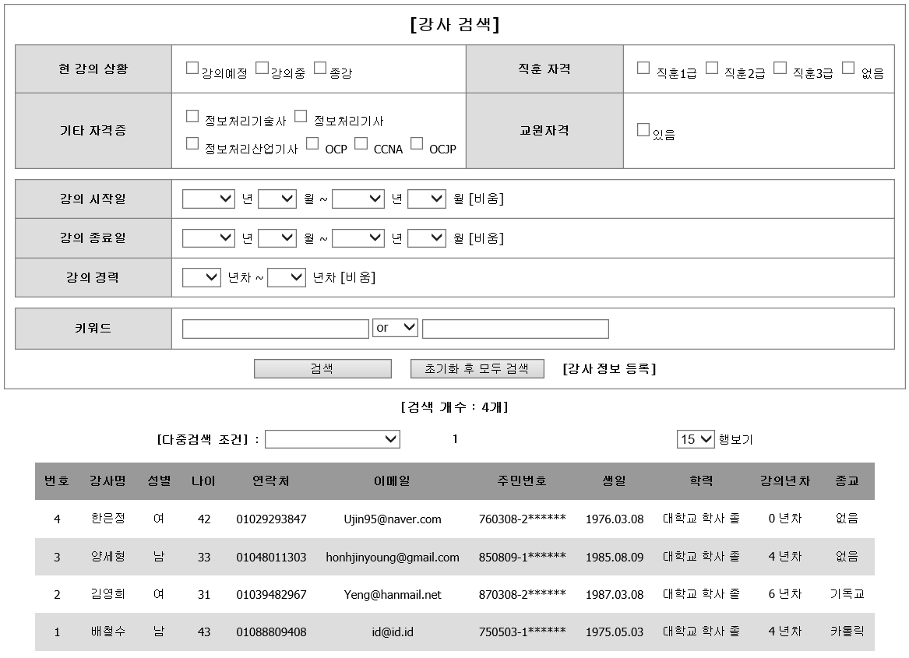
7.3 강사 검색화면 (UI)
2조 IT교육센터 관리 ERP

Slide 40
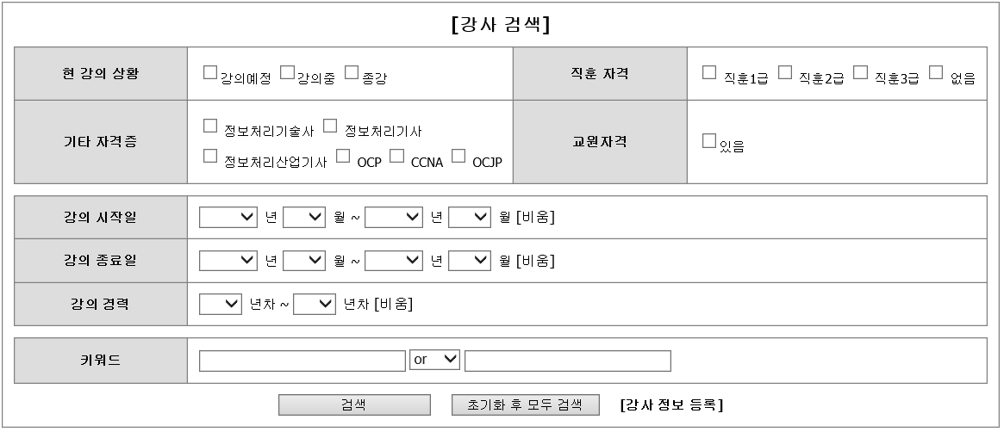
7.3 강사 검색 (UI 1/2)
1
2
3
4
1. 검색조건 – 각 검색조건은 항목별로 and조건으로 검색하고 한 항목 내에서는 or조건으로 검색
2. 범위검색 – 최소값과 최대값 사이의 모든 항목들을 검색결과에 표시한다
(경고) 최소값이 최대값보다 클 경우 경고창을 띄우고 모든 값을 비움
3. 키워드 – 검색결과에 표시되는 모든 칼럼을 키워드로 검색
(경고) 2번째 키워드만 입력하고 검색버튼을 누르면 경고창이 뜨고 값이 비워짐
4. [강사 정보 등록] – [강사 정보 등록]을 클릭하면 강사 정보 등록화면으로 이동
2조 IT교육센터 관리 ERP

Slide 41
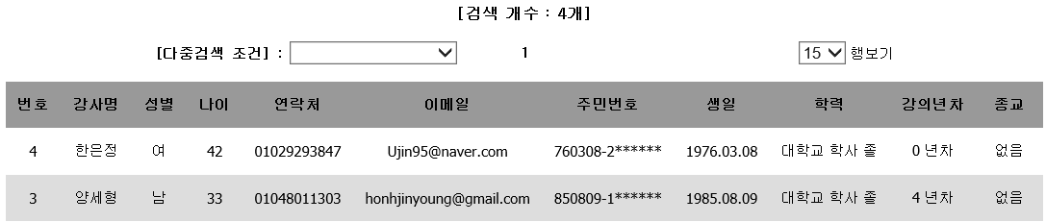
7.3 강사 검색 (UI 2/2)
1
2
3
4
1. [다중검색 조건] – 나이 오름차순, 현재상황 내림차순
이름 오름차순, 현재상황 내림차순
이름 내림차순, 현재상황 오름차순
2. 페이징처리 – 한행에 표시할 개수 이상은 페이징 처리함
3. 행보기 – 선택된 행만큼의 행이 화면에 출력
4. 검색결과물의 헤더 행 – 칼럼에 해당되는 열이 오름차순 또는 내림차순으로 정렬
2조 IT교육센터 관리 ERP

Slide 42
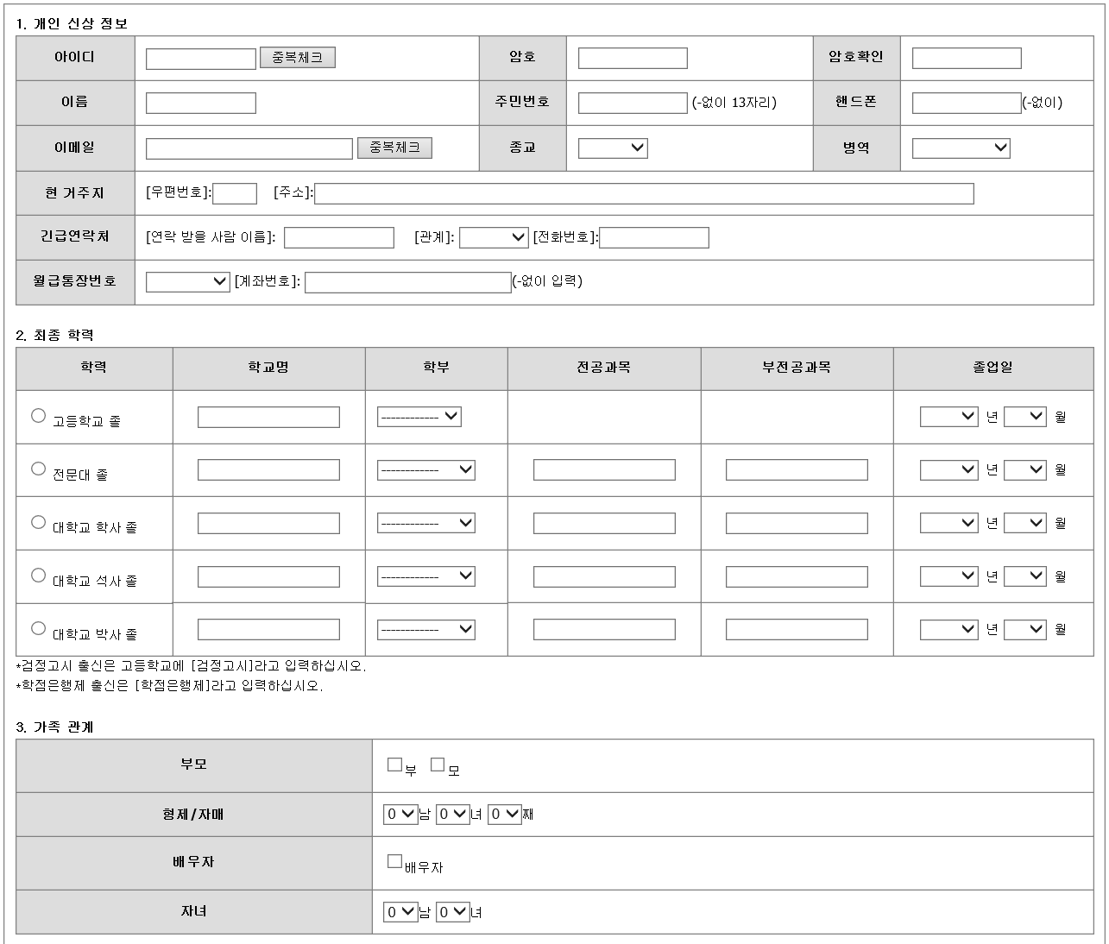
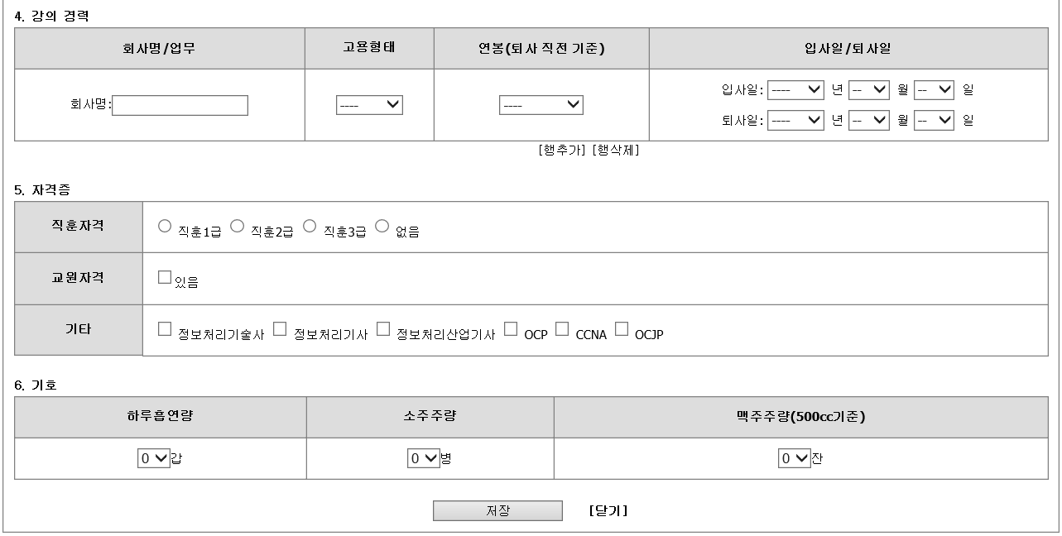
7.3 강사 등록화면 (UI)
2조 IT교육센터 관리 ERP

Slide 43
7.3 강사 등록 (UI 1/4)
1
2
3
4
5
6
7
8
9
3
5
1. 아이디는 공백없이 영소문자 또는 숫자로만 입력해야 함
2. 암호는 한글, 영대소문자, 숫자 혼합 최소 7~15자까지 입력해야 함
3. 이름, 긴급연락처의 [연락 받은 사람 이름]은 공백없이 영대소문자 또는 한글만 입력해야 함
4. 주민번호는 유효성에 맞게 –없이 입력해야 함
9. 우편번호는 지역의 도로명 우편번호 5자리를 입력 해야함
5. 핸드폰번호, 긴급연락처의 [전화번호]는 숫자로만 11자리를 입력해야 함
10. 주소는 한글, 숫자, 영대소문자로 입력해야 함(공백 허용)
6. 이메일은 이메일형식에 맞게 입력해야 함
11. 긴급연락처의 [관계], 은행는 목록중 하나를 선택해야 함
7. 종교는 없을 시에는 ‘기타’. 무교라면 ‘없음‘을 선택해야 함
12. [계좌번호]는 –없이 숫자로 입력해야 함
8. 병역은 해당사항이 없을 시에는 ‘면제＇를 선택해야 함
13. 중복확인은 –없이 숫자로 입력해야 함
2조 IT교육센터 관리 ERP

Slide 44
7.3 강사 등록 (UI 2/4)
1
2
3
4
5
6
1. 최종학력의 학력에 해당하는 행 안의 라디오를 체크할 시, 해당 행을 제외한 모든 행의 데이터는 작성 불가함 (disable기능)
2. 선택한 최종학력의 학교명은 한글과 영대소문자로만 입력가능
3. 선택한 최종학력의 학부의 경우 없을 시, 기타 선택
4. 선택한 최종학력의 전공과목과 부전공과목은 한글과 영대소문자로만 입력가능
5. 선택한 최종학력의 졸업일의 경우 년,월 모두 선택해야함
(주의) 데이터를 입력했던 행과 다른 행의 라디오를 선택할 시 입력했던 데이터는 삭제됨
2조 IT교육센터 관리 ERP

Slide 45
7.3 강사 등록 (UI 3/4)
1
2
1
1. 부모와 배우자 여부의 체크는 선택사항 해당사항이 없으면 체크하지 않아도 됨
2. 형제, 자매의 명수와 자신의 순서가 맞지 않으면 등록버튼을 누를시 경고가 뜸
1
2
3
1. 회사경력 작성시 해당사항을 모두 입력해야 함
2. 회사명과 업무는 한글과 영어대소문자로 입력해야 함
3. 행추가를 통해 회사경력을 입력하고 행삭제를 통해 회사경력을 삭제할 수 있음
(주의) 행추가시 위 행의 모든 데이터가 입력되어야 하고 마지막행은 행삭제가 불가능 함
또한 행의 데이터가 없는 경우 그냥 삭제 되고 있는 경우 경고창이 뜸
2조 IT교육센터 관리 ERP

Slide 46
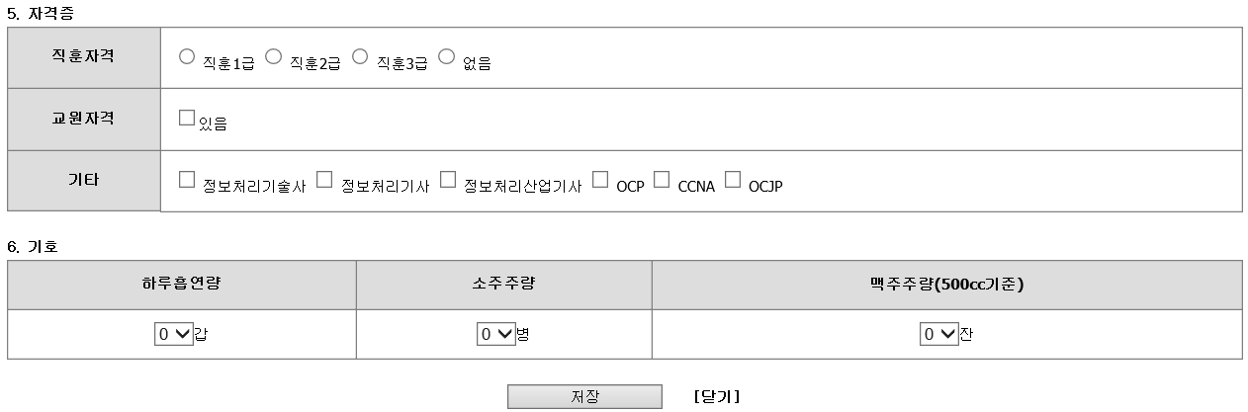
7.3 강사 등록 (UI 4/4)
1
1. 자격증과 기호는 선택사항이므로 선택하지 않아도 됨
등록화면과 차이점
- 자격증란에 직훈자격과 교원자격이 있음
2조 IT교육센터 관리 ERP

Slide 47
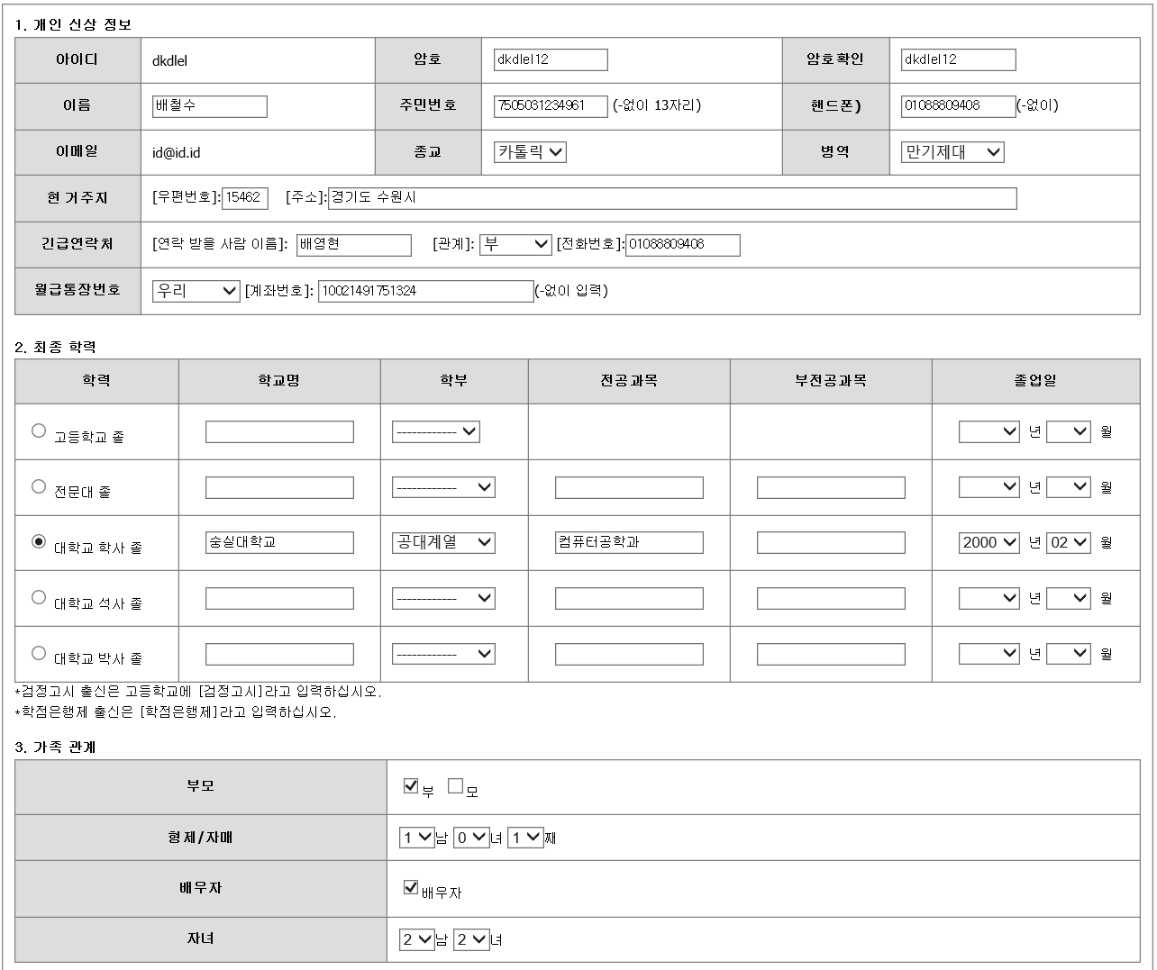
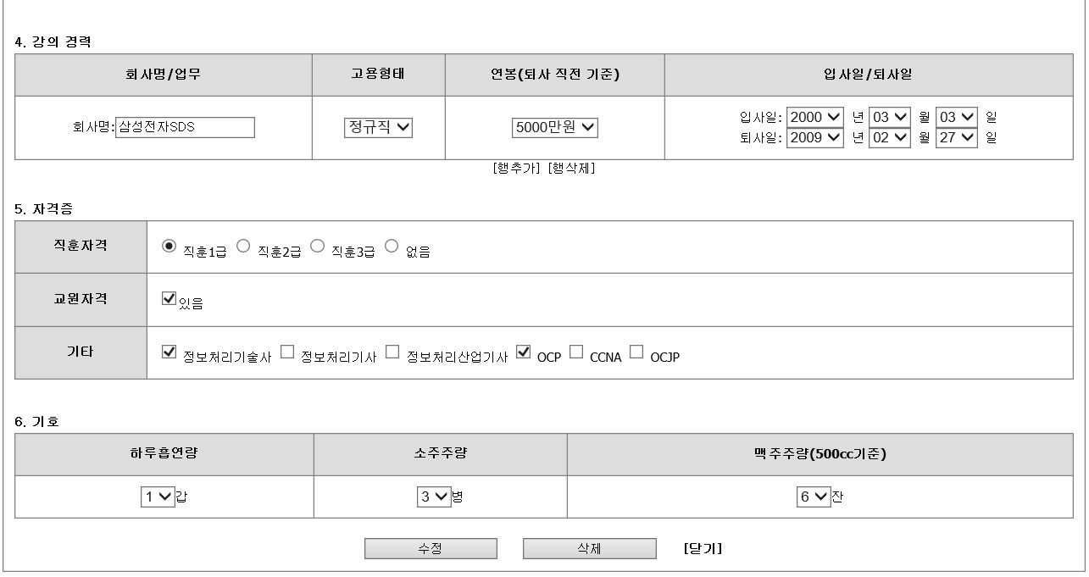
7.3 강사 수정화면 (UI)
2조 IT교육센터 관리 ERP

Slide 48
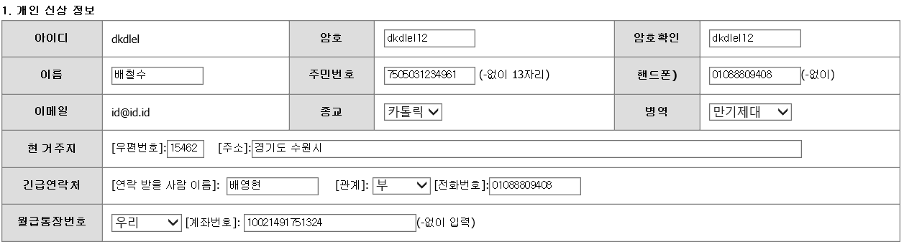
7.3 강사 수정 (UI)
1
2
등록화면과 차이점
1. 수정화면에서 아이디는 수정불가능
등록화면에 있던 아이디와 이메일의 중복확인은 수정화면에서 없음
2. 삭제버튼을 누르면 삭제의 유무를 확인하는 경고창이 뜸
2조 IT교육센터 관리 ERP

Slide 49
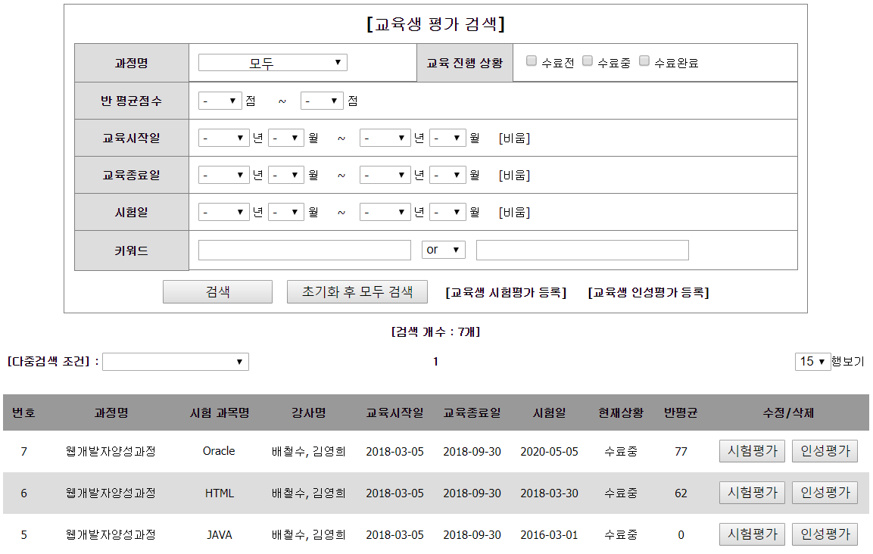
7.4 교육생 평가 검색화면(UI)
2조 IT교육센터 관리 ERP

Slide 50
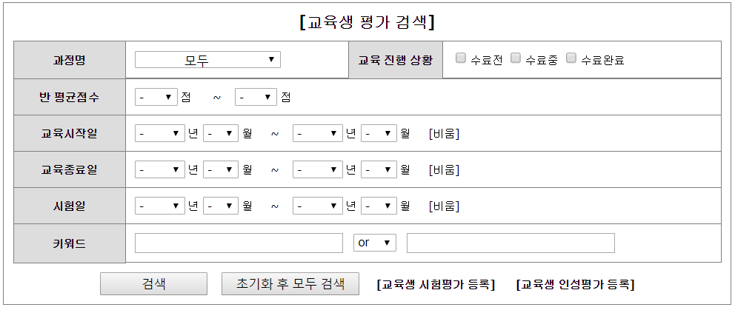
7.4 교육생 평가 검색(UI 1/2)
1
2
3
4
5
6
1. 과정명 – 전체 과정이 목록으로 출력
2. 교육 진행 사항 – 각 검색조건은 항목별로 and조건으로 검색하고 한 항목 내에서는 or조건으로 검색
3. 범위검색 – 최소값과 최대값 사이의 모든 항목들을 검색결과에 표시한다
(경고) 최소값이 최대값보다 클 경우 경고창을 띄우고 모든 값을 비움
4. 키워드 – 검색결과에 표시되는 모든 칼럼을 키워드로 검색
5. [교육생 시험평가 등록] – [교육생 시험평가 등록]을 클릭하면 교육생 시험평가 등록 화면으로 이동
6. [교육생 인성평가 등록] – [교육생 인성평가 등록]을 클릭하면 교육생 인성평가 등록 화면으로 이동
2조 IT교육센터 관리 ERP

Slide 51
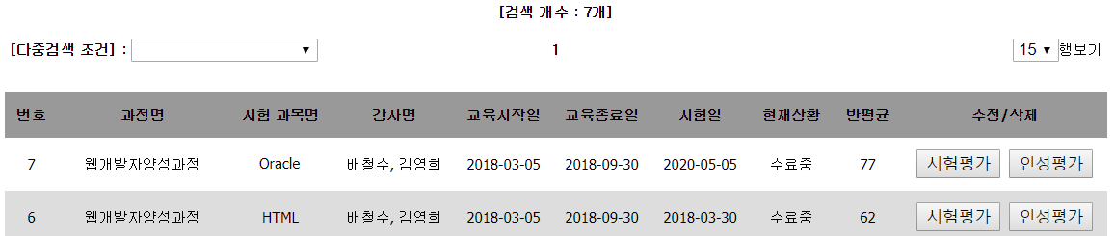
7.4 교육생 평가 검색(UI 2/2)
1
2
3
4
1. [다중검색 조건] – 교육시작일 내림차순, 반평균 내림차순
교육시작일 오름차순, 반평균 오름차순
2. 페이징처리 – 한행에 표시할 개수 이상은 페이징 처리함
3. 행보기 – 선택된 행만큼의 행이 화면에 출력
4. 검색결과물의 헤더 행 – 칼럼에 해당되는 열이 오름차순 또는 내림차순으로 정렬
2조 IT교육센터 관리 ERP

Slide 52
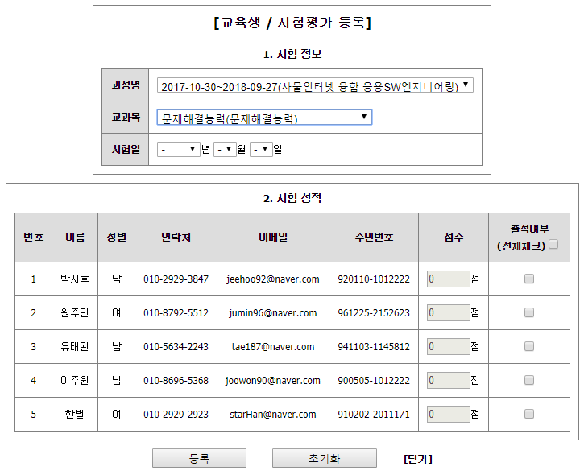
7.4 교육생 시험평가 등록화면(UI)
2조 IT교육센터 관리 ERP

Slide 53
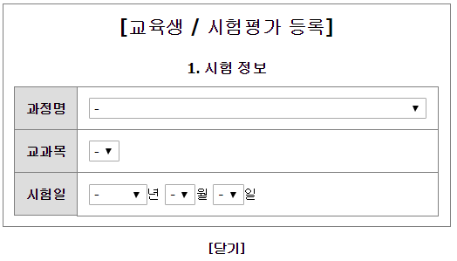
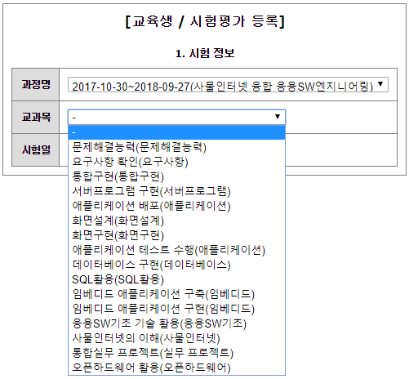
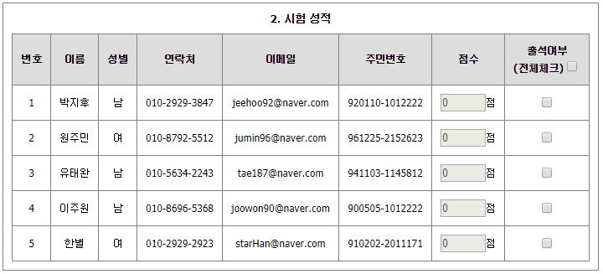
7.4 교육생 시험평가 등록(UI)
3
1
5
2
4
1. 교육생 시험평가 등록 화면에서는 처음에 학생 목록이 출력되지 않고 사용자가 과정명을 선택하면
2. 선택한 과정에 해당하는 교과목의 목록이 출력되고 교과목을 선택하면
3. 과정명에 해당하는 과정을 선택한 학생의 목록이 출력됨
4. (경고) 시험일을 선택하지 않으면 경고창이 뜨고 시험일을 모두 입력해야 등록이 됨
5. (경고) 출석여부에 체크를 클릭하면 점수는 10점이상이 되어야 함
(경고) 시험점수는 0-100점 사이여야 함, 시험 점수는 출석여부에 체크가 되어야만 입력 가능
2조 IT교육센터 관리 ERP

Slide 54
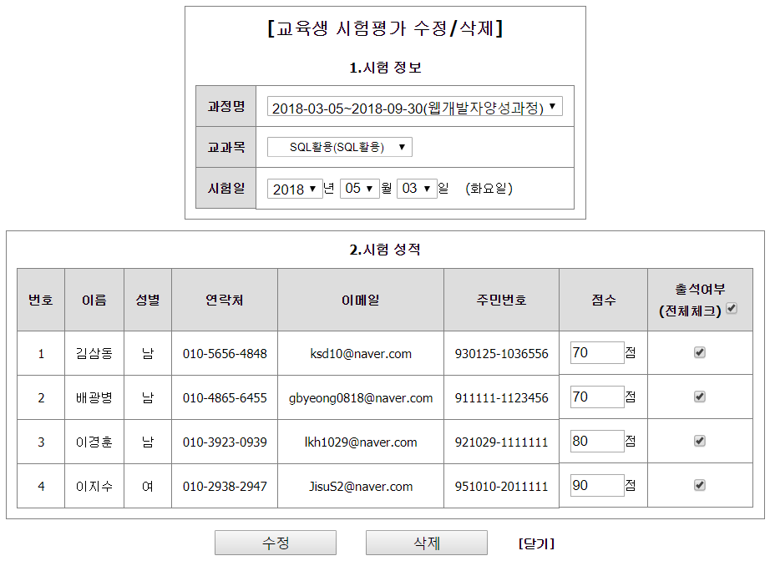
7.4 교육생 시험평가 수정화면(UI)
2조 IT교육센터 관리 ERP

Slide 55
7.4 교육생 시험평가 수정(UI)
1
2
2
3
등록화면과 차이점
1. 등록된 시험평가의 과정명과 교과목은 수정불가능
2. 시험일, 출석여부, 점수는 수정가능
3. 수정 또는 삭제버튼을 누르면 수정 또는 삭제의 유무를 확인하는 경고창이 뜸
2조 IT교육센터 관리 ERP

Slide 56
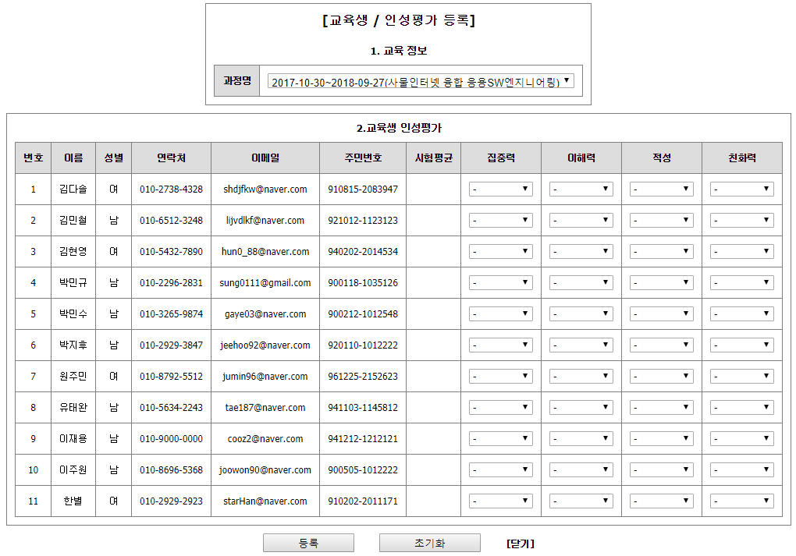
7.4 교육생 인성평가 등록화면(UI)
2조 IT교육센터 관리 ERP

Slide 57
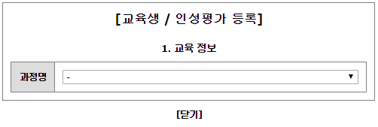
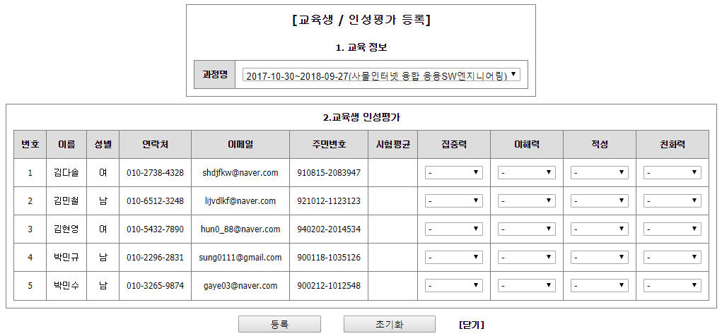
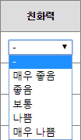
7.4 교육생 인성평가 등록(UI)
1
2
4
3
1. 인성평가 등록 화면에서는 처음에 학생 목록이 출력되지 않고 사용자가 과정명을 선택하면
2. 선택한 과정에 해당하는 학생 목록이 출력됨
3. 인성평가는 4개의 항목으로 평가하고 각 항목의 평가단계는 총 5단계가 있음
(경고) 평가항목을 하나도 체크하지 않으면 경고창이 뜸 (최소한 한 행은 모두 입력해야 함)
4. 초기화버튼을 누르면 인성평가의 데이터 값이 비워짐
2조 IT교육센터 관리 ERP

Slide 58
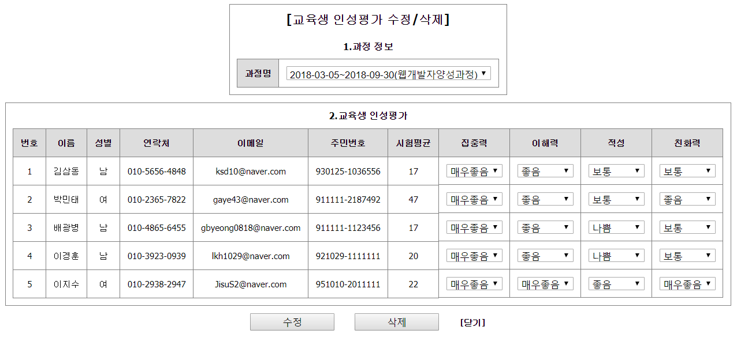
7.4 교육생 인성평가 수정화면(UI)
2조 IT교육센터 관리 ERP

Slide 59
7.4 교육생 인성평가 수정(UI)
1
2
등록화면과 차이점
1. 등록된 인성평가의 과정명은 수정불가능
2. 수정 또는 삭제버튼을 누르면 수정 또는 삭제의 유무를 확인하는 경고창이 뜸
2조 IT교육센터 관리 ERP

Slide 60
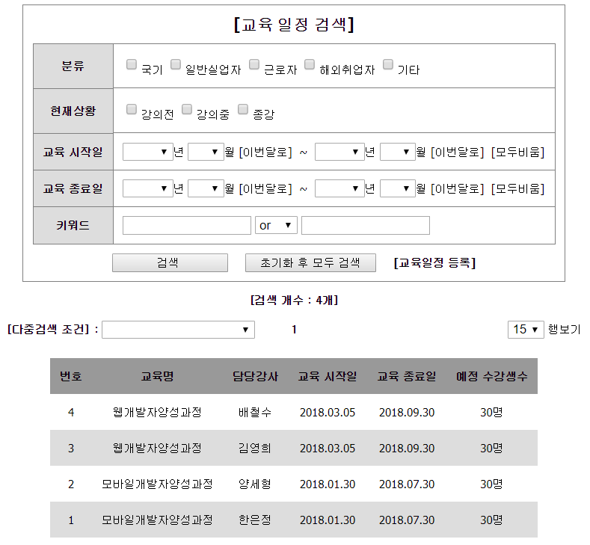
7.5 교육일정 검색화면(UI)
2조 IT교육센터 관리 ERP

Slide 61
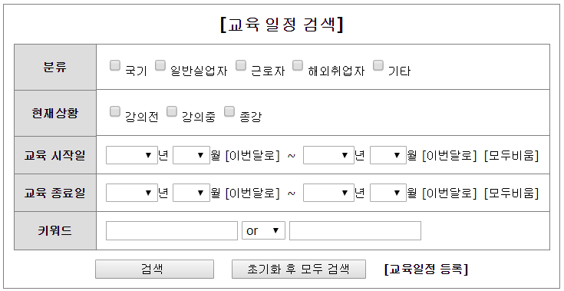
7.5 교육일정 검색(UI 1/2)
1
2
3
4
1. 검색조건 – 각 검색조건은 항목별로 and조건으로 검색하고 한 항목 내에서는 or조건으로 검색
2. 범위검색 – 최소값과 최대값 사이의 모든 항목들을 검색결과에 표시한다
(경고) 최소값이 최대값보다 클 경우 경고창을 띄우고 모든 값을 비움
3. 키워드 – 검색결과에 표시되는 모든 칼럼을 키워드로 검색
4. [교육일정 등록] – [교육일정 등록]을 클릭하면 교육일정 등록 화면으로 이동
2조 IT교육센터 관리 ERP

Slide 62
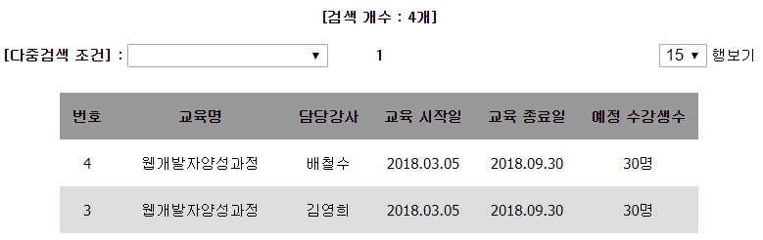
7.5 교육일정 검색(UI 2/2)
1
2
3
4
1. [다중검색 조건] – 교육명 오름차순, 교육시작일 오름차순
교육명 오름차순, 교육시작일 내림차순
교육명 오름차순, 교육종료일 오름차순
교육명 오름차순, 교육종료일 내림차순
2. 페이징처리 – 한행에 표시할 개수 이상은 페이징 처리함
3. 행보기 – 선택된 행만큼의 행이 화면에 출력
4. 검색결과물의 헤더 행 – 칼럼에 해당되는 열이 오름차순 또는 내림차순으로 정렬
2조 IT교육센터 관리 ERP

Slide 63
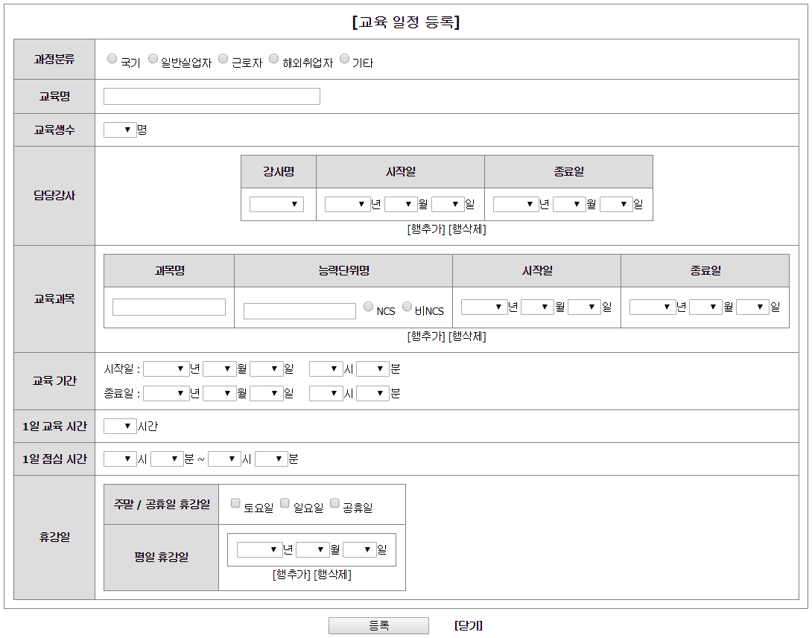
7.5 교육일정 등록화면(UI)
2조 IT교육센터 관리 ERP

Slide 64
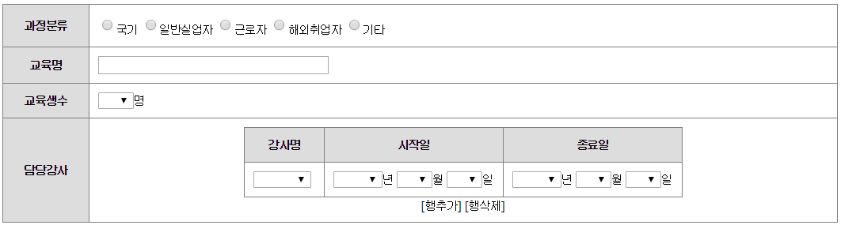
7.5 교육일정 등록(UI 1/3)
1
2
3
4
5
6
1. 과정분류는 국기, 일반실업자, 근로자, 해외취업자, 기타 중 반드시 1택을 해야 함
2. 교육명은 한글 또는 영어대소문자로 입력해야 함(공백 포함)
3. 교육생수는 10~50명 사이중 반드시 1택을 해야 함
4. 강사명은 ‘강사’페이지에 등록되어있는 강사들 중 반드시 1택을 해야 함
5. (경고) 담당강사의 시작일이 종료일보다 큰경우 등록버튼을 클릭하면 경고창이 뜨고 종료일의 값이 비워짐
6. 행추가를 통해 담당강사을 추가하고 행삭제를 통해 담당강사을 삭제할 수 있음
(주의) 마지막행은 행삭제가 불가능 하고 행의 데이터가 없는 경우 그냥 삭제 되고 있는 경우 경고창이 뜸
2조 IT교육센터 관리 ERP

Slide 65
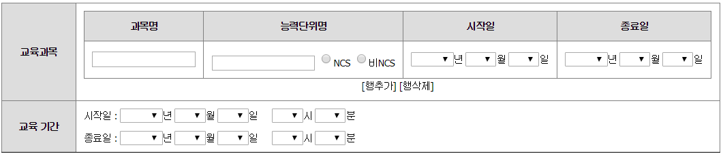
7.5 교육일정 등록(UI 2/3)
1
3
2
4
5
1. 과목명과능력단위명은 한글 또는 영어대소문자로 입력해야 함(공백 포함)
2. 능력단위명에서 NCS와 비NCS 중 반드시 1택을 해야 함
3. (경고) 교육과목의 시작일이 종료일보다 큰경우 등록버튼을 클릭하면 경고창이 뜨고 종료일값이 비워짐
4. 행추가를 통해 담당강사을 추가하고 행삭제를 통해 담당강사을 삭제할 수 있음
(주의) 마지막행은 행삭제가 불가능 하고 행의 데이터가 없는 경우 그냥 삭제 되고 있는 경우 경고창이 뜸
5. (경고) 교육기간의 시작일이 종료일보다 큰경우 등록버튼을 클릭하면 경고창이 뜨고 종료일값이 비워짐
2조 IT교육센터 관리 ERP

Slide 66
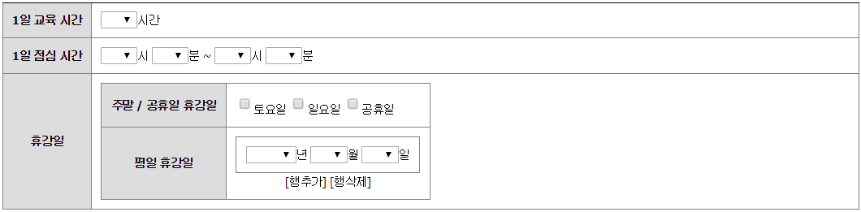
7.5 교육일정 등록(UI 3/3)
1
2
3
4
1. 1일 교육 시간은 1~12시간 중 반드시 1택을 해야 함
2. (경고) 1일 점심 시간의 시작일이 종료일보다 큰경우 등록버튼을 클릭하면 경고창이 뜨고 종료일의 값이 비워짐
3. 휴강일의 주말/공휴일 휴강일은 선택사항 임
4. 행추가를 통해 평일휴강일을 추가하고 행삭제를 통해 평일휴강일을 삭제할 수 있음
(주의) 평일 휴강일의 년,월,일 중 하나라도 선택하면 모든 값을 선택해야 함
2조 IT교육센터 관리 ERP

Slide 67
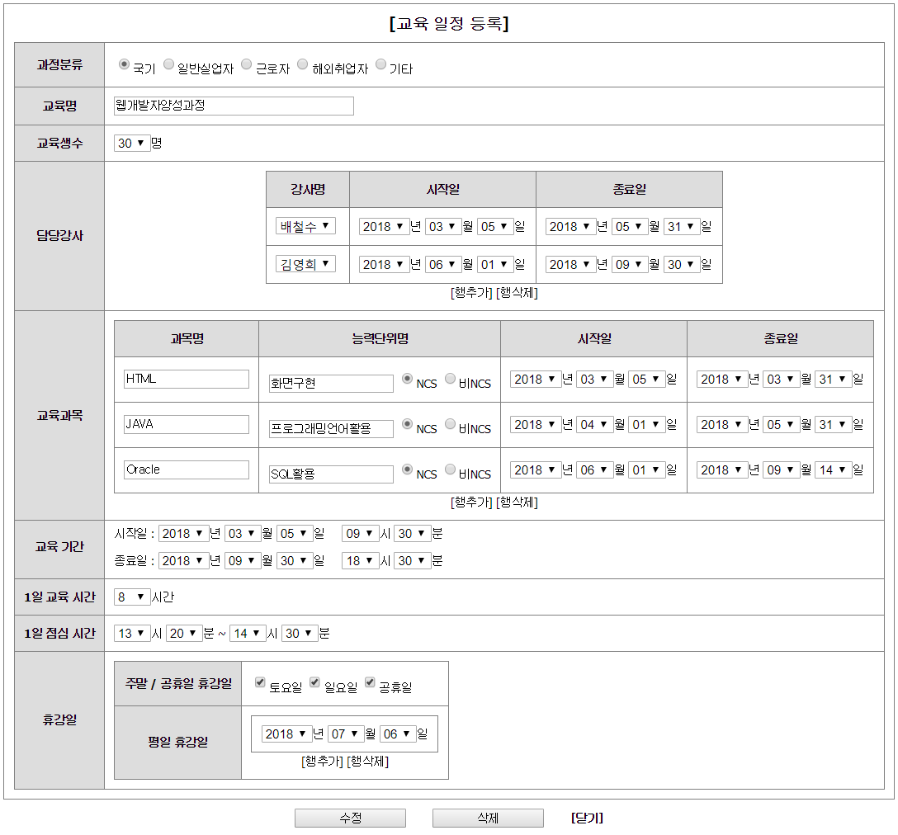
7.5 교육일정 수정/삭제 화면 (UI)
2조 IT교육센터 관리 ERP

Slide 68
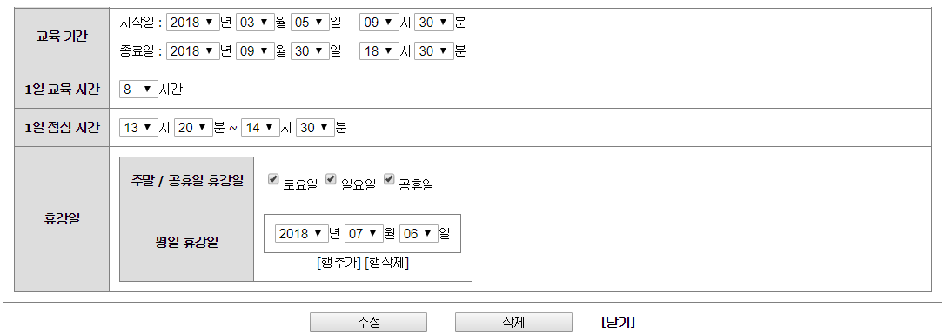


7.5 교육일정 수정/삭제 (UI)
등록화면과 차이점
1. 수정 또는 삭제버튼을 누르면 수정 또는 삭제의 유무를 확인하는 경고창이 뜸
2조 IT교육센터 관리 ERP

Slide 69
8. JSP 페이지 설계 (28개)
2조 IT교육센터 관리 ERP

Slide 70
8.1 JSP페이지 설계 (교육생)
JSP 페이지명 / do 가상주소명 | 설명
student_search_form.jsp | 가상주소 /erp1/student_search_form.do로 접속하면 교육생 검색화면 을 보여준다
student_search_proc.jsp | 가상주소 /erp1/student_search_proc.do로 접속하면 교육생 검색 결과물을 출력한다.
student_reg_form.jsp | 가상주소 /erp1/student_reg_form.do로 접속하면 교육생 등록화면 을 보여준다
/erp1/student_reg_proc.do | 현재 화면에서 페이지 이동없이 서버쪽 가상주소 /erp/student_reg_proc.do 를 호출하여 [교육생 입력 후 입력 행의 개수] 가 있는 html 소스 를 받아 처리한다
student_updel_form.jsp | 가상주소 /erp1/student_updel_form.do로 접속하면 교육생 수정/삭제화면 을 보여준다
/erp1/student_updel_proc.do | 현재 화면에서 페이지 이동없이 서버쪽 가상주소 /erp/student_updel_proc.do 를 호출하여 [교육생 수정/삭제 행 적용 개수] 가 있는 html 소스 를 받아 처리한다
2조 IT교육센터 관리 ERP

Slide 71
8.2 JSP페이지 설계 (강사)
JSP 페이지명 / do 가상주소명 | 설명
teacher_search_form.jsp | 가상주소 /erp1/teacher_search_form.do로 접속하면 강사 검색화면 을 보여준다
teacher_search_proc.jsp | 가상주소 /erp1/teacher_search_proc.do로 접속하면 강사 검색 결과물을 출력한다.
teacher_reg_form.jsp | 가상주소 /erp1/teacher_reg_form.do로 접속하면 강사 등록화면 을 보여준다
/erp1/teacher_reg_proc.do | 현재 화면에서 페이지 이동없이 서버쪽 가상주소 /erp/teacher_reg_proc.do 를 호출하여 [강사 입력 후 입력 행의 개수] 가 있는 html 소스 를 받아 처리한다
teacher_upDel_form.jsp | 가상주소 /erp1/teacher_upDel_form.do로 접속하면 강사 수정화면 을 보여준다
/erp1/teacher_upDel_proc.do | 현재 화면에서 페이지 이동없이 서버쪽 가상주소 /erp/teacher_updel_proc.do 를 호출하여 [강사 수정/삭제 행 적용 개수] 가 있는 html 소스 를 받아 처리한다
2조 IT교육센터 관리 ERP

Slide 72
8.3 JSP페이지 설계 (교육평가)
JSP 페이지명 / do 가상주소명 | 설명
stu_evaluation_search_form.jsp | 가상주소 /erp1/stu_evaluation_search_form.do로 접속하면 교육생평가 검색화면 을 보여준다
stu_evaluation_search_proc.jsp | 가상주소 /erp1/stu_evaluation_search_proc.do로 접속하면 교육생평가 검색화면 결과물을 출력한다
stu_exam_evaluation_reg_form.jsp | 가상주소 /erp1/stu_exam_evaluation_reg_form.do로 접속하면 교육생 시험평가 등록화면 을 보여준다
stu_exam_evaluation_reg_form2.jsp | 가상주소 /erp1/stu_exam_evaluation_reg_form2.do로 접속하면 교육생 인성평가 등록화면 을 보여준다
stu_exam_evaluation_reg_proc.jsp | 현재 화면에서 페이지 이동없이 서버쪽 가상주소 /erp/stu_exam_evaluation_reg_proc.do 를 호출하여 [교육생 시험,인성 입력 후 입력 행의 개수] 가 있는 html 소스 를 받아 처리한다
stu_exam_evaluation_upDel_form.jsp | 가상주소 /erp1/stu_exam_evaluation_upDel_form.do로 접속하면 [교육생 시험,인성] 수정화면 을 보여준다
/erp1/stu_exam_evaluation_upDel_proc.do | 현재 화면에서 페이지 이동없이 서버쪽 가상주소 /erpstu_exam_evaluation_upDel_proc.do 를 호출하여 [교육생 시험,인성 수정/삭제 행 적용 개수] 가 있는 html 소스 를 받아 처리한다
2조 IT교육센터 관리 ERP

Slide 73
8.4 JSP페이지 설계 (교육일정)
JSP 페이지명 / do 가상주소명 | 설명
eduCourseSearchForm.jsp | 가상주소 /erp1/eduCourseSearchForm.do로 접속하면 교육일정 검색화면 을 보여준다
eduCourseSearchProc.jsp | 가상주소 /erp1/eduCourseSearchProc.do로 접속하면 교육일정 결과물을 출력한다.
eduCourseRegForm.jsp | 가상주소 /erp1/eduCourseRegForm.do로 접속하면 교육생 시험평가 등록화면 을 보여준다
/erp1/eduCourseRegProc.do | 현재 화면에서 페이지 이동없이 서버쪽 가상주소 /erp1/eduCourseRegProc.do 를 호출하여 [교육일정 입력 후 입력 행의 개수] 가 있는 html 소스 를 받아 처리한다
eduCourseUpDelForm.jsp | 가상주소 /erp1/eduCourseUpDelForm.do로 접속하면 [교육일정] 수정화면 을 보여준다
/erp1/eduCourseUpDelProc.do | 현재 화면에서 페이지 이동없이 서버쪽 가상주소 /erpstu_exam_evaluation_upDel_proc.do 를 호출하여 [교육일정] 이 있는 html 소스 를 받아 처리한다
2조 IT교육센터 관리 ERP

Slide 74
9. 클래스 설계 (44개)
2조 IT교육센터 관리 ERP

Slide 75
9.1 클래스 설계
JSP 페이지명 / do 가상주소명 | 설명
com.kosmo.erp.StudentController | 1.가상 URL 주소로 접속하면 호출되는 메소드를 관리한다. 2.서비스 클래스의 메소드를 호출하여 응답물(쿠키값 또는 파리미터값)을 얻는다. 3.ModelAndView 객체에 호출 JSP 페이지명과 응답물을 저장하고 리턴한다
com.kosmo.erp.StudentService | StudentServiceImpl의 메소드목록을 규정한다.
com.kosmo.erp.StudentServiceImpl | DAO클래스의 메소드를 호출하기 위해 속성변수에 DAO클래스를 객체화하여 저장
com.kosmo.erp.StudentDAO | StudentDAOImpl의 메소드목록을 규정한다.
com.kosmo.erp.StudentDAOImpl | 오라클 테이블 안의 데이터를 입력,수정,삭제, 검색하기위해 속성변수에 SqlSessionTemplate 클래스를 객체화 하여 저장
com.kosmo.erp.StudentDTO | 교육생의 개인정보을 관리하는 속성변수와 Getter / Setter 메소드를 선언하는 클래스
com.kosmo.erp.StudentSearchDTO | 교육생의 검색을 관리하는 속성변수와 Getter / Setter 메소드를 선언하는 클래스
com.kosmo.erp.StudentCareerDTO | 교육생의 회사경력을 관리하는 속성변수와 Getter / Setter 메소드를 선언하는 클래스
com.kosmo.erp.StudentSchoolDTO | 교육생의 학력을 관리하는 속성변수와 Getter / Setter 메소드를 선언하는 클래스
2조 IT교육센터 관리 ERP

Slide 76
9.2 클래스 설계
JSP 페이지명 / do 가상주소명 | 설명
com.kosmo.erp.TeacherController | 1.가상 URL 주소로 접속하면 호출되는 메소드를 소유한 Controller Class. 2.서비스 클래스의 메소드 호출하여 응답물을 얻는다. 3.메소드를 호출하여 응답물을 얻을 때 요청메시지 안의 쿠키값 또는 파라미터값이 전달된다. 4.ModelAndView 객체에 호출 JSP 페이지명과 응답물을 저장하고 리턴한다.
com.kosmo.erp.TeacherService | DB연동에 필요한 메소드를 가진 인터페이스로 TeacherServiceImpl의 메소드목록을 규정한다.
com.kosmo.erp.TeacherServiceImpl | DAO클래스의 메소드를 호출하기 위해 속성변수에 DAO클래스를 객체화하여 저장한다.
com.kosmo.erp.TeacherDAO | TeacherDAOImpl 의 메소드목록을 규정한다.
com.kosmo.erp.TeacherDAOImpl | DAO 클래스 안의 메소드 목록의 규정.
com.kosmo.erp.TeacherDTO | 강사의 개인정보을 관리하는 속성변수와 Getter / Setter 메소드를 선언하는 클래스이다.
com.kosmo.erp.TeacherSearchDTO | 강사의 검색을 관리하는 속성변수와 Getter / Setter 메소드를 선언하는 클래스이다.
2조 IT교육센터 관리 ERP

Slide 77
9.3 클래스 설계
JSP 페이지명 / do 가상주소명 | 설명
com.kosmo.erp.EvaluationController | 교육생 시험평가/ 인성평가 입력,수정,삭제, 검색 관련 URL 접속 시 호출 되는 메소드를 소유한 클래스.
com.kosmo.erp.EvaluationSearchDTO | 교육생 평가 검색관련 getter, setter 메소드로 구성되어 데이터를 담아 이동시키는 클래스
com.kosmo.erp.Evaluation_regDTO | 교육생 시험평가/ 인성평가 입력/수정/삭제 관련 getter, setter 메소드로 구성되어 데이터를 담아 이동시키는 클래스
com.kosmo.erp.EvaluationService | 서비스 클래스 안의 메소드 목록의 규정.
com.kosmo.erp.EvaluationServiceImpl | 시험평가/ 인성평가 DAO 클래스 호출담당과 이때 발생하는 트랜젝션 처리를 담당하는 클래스
com.kosmo.erp.EvaluationDAO | DAO 클래스 안의 메소드 목록의 규정.
com.kosmo.erp.EvaluationDAOImpl | 데이터베이스와 연동하여 시험평가/인성평가 데이터를 처리하는 클래스
2조 IT교육센터 관리 ERP

Slide 78
9.4 클래스 설계
JSP 페이지명 / do 가상주소명 | 설명
com.kosmo.erp.EduCourseController | [EduCourseController 클래스] 내부의 @RequestMapping(~)이 붙은 모든 메소드가 호출되기 전에 자동으로 호출되는 메소드를 선언한다.
com.kosmo.erp.EduCourseService | [EduCourseServiceImpl 클래스]가 구현받는 인터페이스이다.
com.kosmo.erp.EduCourseServiceImpl | DAO클래스의 메소드를 호출하기 위해 속성변수에 DAO클래스를 객체화하여 저장한다.
com.kosmo.erp.EduCourseDAO | [EduCourseDAOImpl 클래스]가 구현받는 인터페이스이다.
com.kosmo.erp.EduCourseDAOImpl | [EduCourseDAO]를 구현받아서 오라클 테이블 안의 데이터를 입력, 수정, 삭제, 검색 하기 위해 [EduCourseDAO]의 속성변수에 [SqlSessionTemplate 클래스]를 객체화하여 저장한다.
com.kosmo.erp.EduCourseDTO | 교육 일정 입력,수정 화면을 관리하는 속성변수와 Getter / Setter 메소드를 선언하는 클래스
com.kosmo.erp.EduCourseSearchDTO | 교육 일정 검색 화면 관리하는 속성변수와 Getter / Setter 메소드를 선언하는 클래스
com.kosmo.erp.EduCancelDTO | 교육 일정 입력,수정 화면에서 평일 휴강일 등록 관리하는 속성변수와 Getter/Setter 메소드를 선언하는 클래스
com.kosmo.erp.EduSubjectDTO | 교육 일정 입력,수정 화면에서 교육과목 등록 관리하는 속성변수와 Getter / Setter 메소드를 선언하는 클래스
com.kosmo.erp.EduTeacherDTO | 교육 일정 입력,수정 화면에서 담당 강사 등록 관리하는 속성변수와 Getter / Setter 메소드를 선언하는 클래스
2조 IT교육센터 관리 ERP

Slide 79
10. 후기

Slide 80
10. 후기
이경훈
프로젝트를 진행하면서 예상치 못했던 문제들을 많이 겪었고, 이를 해결하며 새로운 지식과 경험을 얻을 수 있었습니다.
차효동
학원 수업중 예제를 통해 지지고 볶고 펜으로 필기하고 적으며 반복하고 쓰면서 패턴 외우기에만 급급한게 엊그제 같은데 각자의 파트를 맡아 할수 있을정도로 향샹된걸 느꼈고 혼자 했으면 완성도 못해볼 큰 프로젝트를 팀원들과의 협업을 통해 하나의 웹페이지를 구성도 해보고 앞으로도 협업을 통한 프로젝트 진행을 많이 할텐데
팀프로젝트로 실무에 대한 간접 경험을 해보는 매우 의미 있던 시간이었습니다.
2조 IT교육센터 관리 ERP

Slide 81
10. 후기
구태완
전공도 아니었음에도 불구하고 여기까지 오게 된 걸 보며 제 자신이 할 수 있단걸 느끼게 됐고, 팀원들과 소통,공감했기 때문에 여기까지 올 수 있었단걸 말하고 싶습니다. 앞으로 더 성장하는 제 모습을 보고싶고 이보다 더 큰 프로젝트도 맡고 싶다는 욕심이 생겼습니다.
정유진
변변치않은 실력으로 걱정이 많았지만 팀원들의 배려에 할 수 있는 작은것부터 배워가며 만들었고 어느새 이런 큰 프로젝트가 완성되었습니다.
실력도 향상되고 좋은 팀을 만나 협력의 경험도 쌓은 좋은 시간이었다고 생각합니다. ^^
2조 IT교육센터 관리 ERP

Slide 82
10. 후기
배광병
프로젝트 시작전 수업중 배운내용들이 어떻게 활용 되는지 이해하기 어려웠습니다. 마치 영어 공부를 할때 영어단어만 외운느낌이었습니다. 그렇지만 프로젝트를 수행하며 입력양식의 value값이 DB에 저장되는 흐름을 명확하게 익힐 수 있었고 이를통해 수업시간의 내용들이 어떻게 활용되는지 이해하게 되었습니다. 비유하자면 예전에는 영어단어만 알았다면 이제는 영어문장을 해석할 수 있게 된 것 같습니다. 또한 초기의 기획과 DB설계에 따라 프로젝트의 전체 진행방향이 결정된다는 것을 프로젝트를 수행하며 느끼게되었고 기획과 DB설계의 중요성을 깨닫게 되었습니다. 이번 프로젝트를 수행하며 배우고 느낀점을 기반으로 현업에서는 더욱더 열심히 노력하여 프로젝트 기간 안에 주어진 과제를 해결 할 수 있도록 하겠습니다.
2조 IT교육센터 관리 ERP

Slide 83
감사합니다
2조 IT교육센터 관리 ERP

